Slide 1


Slide 2


SEGMENTACIÓN ESTRATÉGICA · MARCO METODOLÓGICO
La sensibilidad al precio se construye en tres capas: quién es el cliente, cuánto de su negocio tenemos y a qué precio juega el mercado
CAPA 1
¿Quién es el cliente?
1
2
3
4
5
6
7
8
9
Mirada interna · Segmentación
Con la información propia de IBK identificamos patrones de comportamiento y construimos segmentos; de esos patrones inferimos el nivel de sensibilidad al precio de cada uno.
9 segmentos → 4 macroperfiles de negocio
Completada
Data IBK: comportamiento, vinculación, utilidad y transaccionalidad
CAPA 2
¿Cuánto de su negocio capturamos?
Oferta total
Oferta relevante · Share of Sales
El share of sales mide la posición de IBK dentro de cada segmento: de la oferta total, qué demanda se observó y cuánto desembolsó IBK frente a la competencia.
Demanda observada
Avanzada · siguiente a revisar
Desembolsos IBK · éxito
el resto desembolsó con la competencia → fracaso
CAPA 3
¿A qué precio juega el mercado?
IBK
Mercado · Diferencia de tasas
Se incorpora cómo vienen las tasas de IBK frente al mercado y la competencia: la capa que completa la lectura de sensibilidad al precio.
Mercado
Δ tasas vs. competencia
Última capa
UNIVERSO
TARGET
MODELO
RESULTADO
APLICACIÓN
Desembolsos 2025-03 a 2026-05 · campañas (sin programas de gobierno) · se excluye Vendors
TEA ofertada − TEA desembolsada: la brecha que revela la negociación
Árbol de regresión con cortes interpretables
9 segmentos · Con deuda / Sin deuda
RAROC/ROA objetivo por segmento

Slide 3
SEGMENTACIÓN ESTRATÉGICA · POOL DE VARIABLES
Se probaron 78 variables en tres ventanas de tiempo; el árbol se queda con las cinco que separan perfiles y se explican solas
Temporalidades: u3m · u6m · u12m
Cada variable de comportamiento se construyó en tres temporalidades — últimos 3, 6 y 12 meses — para capturar tanto el nivel como la tendencia reciente del cliente.
Perfil de empresa
Relación con IBK
Comportamiento externo
Transaccionalidad
Operación
38 variables
13 variables
18 variables
7 variables
2 variables
Antigüedad de la empresa
Deuda directa vigente IBK
Deuda directa total SF
Flag Izipay
Monto mínimo ofertado
u3m · u6m · u12m
u3m · u6m · u12m
u3m · u6m · u12m
Nivel de ventas
Pasivos promedio
SoW de deuda
Volumen Izipay
Monto desembolsado
Sector económico
u3m · u6m · u12m
u3m · u6m · u12m
u3m · u6m · u12m
12 sectores
UAI (suma y promedio)
Rango SoW (alto/medio/bajo/nulo)
Flag cliente Izipay
Departamento
u12m
×3 ventanas
24 regiones
Flag retanqueo
N° créditos previos
u12m
Saldo prom. créditos
u3m · u6m · u12m
En el árbol final (UAI, ventas, monto, deuda SF, pasivos)
Probada — aporta al perfil, no al corte
Descartada por correlación
Sector y geografía
Sector y departamento se probaron sin generar cortes estables; se observa concentración en Comercio, que se monitoreará como lectura transversal de los segmentos.
3

Slide 4
SEGMENTACIÓN ESTRATÉGICA · REGLAS DE ASIGNACIÓN
Cuatro preguntas ubican a cada cliente en su segmento: las reglas del árbol son simples, estables y aplicables en campaña
CON DEUDA · deuda en el SSFF en los últimos 12 meses
SIN DEUDA · sin historial en el SSFF en los últimos 12 meses
UAI u12m ≤ S/ 6.9K
Pasivos prom u3m ≤ S/ 12K
Sí
No
Monto ≤ S/ 130K
Nivel ventas ≤ S/ 1.4MM
Sí
No
Sí
No
Sí
No
Nivel ventas ≤ S/ 272K
Próximo Recurrente
Cliente por Reactivar
Nivel ventas ≤ S/ 1.5MM
Cliente Ancla
Cuenta Estratégica
Cluster 3 nulo
Sí
No
Cluster 6
Cluster 1
Cluster 3
Emprendedor Izipay
Nuevo en Expansión
Sí
No
Deuda SF u3m ≤ S/ 345K
Maduro Multibanco
Cluster 1 nulo
Cluster 2 nulo
Sí
No
Cluster 5
Socio en Crecimiento
Gran Cuenta por Conquistar
Lectura comercial
Las reglas usan sólo datos disponibles en la oferta — UAI, monto, ventas y deuda: el ejecutivo ubica a su cliente sin correr ningún modelo.
Lectura comercial
Sin historial de deuda, el corte lo dan los pasivos y las ventas: señales de tamaño y capacidad antes del crédito.
Cluster 2
Cluster 4

Slide 5






SEGMENTOS CON DEUDA· MAPA RESUMEN
El mayor valor está donde el share es menor: seis perfiles en dos dimensiones — profundidad de relación y tamaño del cliente
LECTURAS TRANSVERSALES
MAYOR TAMAÑO, MENOR SHARE · el valor por capturar
YA NOS PREFIEREN · SOW ≥ 50%
Profundidad no implica valor
S/ 2.8 MM
5
Gran Cuenta por Conquistar
3
Cuenta Estratégica
Los dos perfiles con mayores ventas (S/ 2.7–2.8 MM) operan con los SOW más bajos: 38% (3) y 11% (5). El tamaño no se traduce en share.
SOW 11% · Ventas S/ 2.8 MM
SOW 38% · Ventas S/ 2.7 MM
Conv. 3.0% · Ticket S/ 244k
Conv. 4.6% · UAI S/ 1,142
Los leads apuntan donde menos se convierte
La relación es casi inversa: los perfiles con más leads (2: 27.5% · 4: 15.0%) convierten menos (0.4% y 1.1%); los de mayor conversión (3: 4.6% · 6: 3.3%) reciben pocos leads (5.3% y 3.1%).
S/ 1 MM
El flujo anticipa el share
TAMAÑO DEL CLIENTE Ventas medianas
4
Maduro Multibanco
SOW y retanqueo van juntos en cinco perfiles. Reactivar (6) los desacopla: SOW 40% con 1.7% de renovación — aunque convierte 3.3% cuando recibe oferta.
1
Cliente Ancla
SOW 24% · Ventas S/ 711k
SOW 68% · Ventas S/ 682k
Conv. 1.1% · Leads 15.0%
Conv. 2.7% · Retanq. 18.5%
6
Cliente por Reactivar
El descuento sube donde el share cae
S/ 0.5 MM
2
Socio en Crecimiento
Tramo 400+: 17% en Ancla (1) vs 31% en Gran Cuenta (5) y 39% en Reactivar (6): el mayor esfuerzo de precio está donde menos share y renovación hay.
SOW 40% · Ventas S/ 472k
Conv. 3.3% · Retanq. 1.7%
SOW 56% · Ventas S/ 444k
Conv. 0.4% · Leads 27.5%
Relación integral solo en dos perfiles
MENOR ESCALA
Pasivos y UAI se concentran en Ancla (1) y Estratégica (3): S/ 19–26k y S/ 891–1,142; en el resto, S/ 4–7k y S/ 204–322.
0%
25%
50%
75%
PROFUNDIDAD DE RELACIÓN SOW de deuda (mediana)
Dos palancas distintas: hacer crecer a quienes ya nos prefieren (1 · 2), capturar share donde está el tamaño (3 · 5) y sostener el flujo donde se apaga (6).

Slide 6















SEGMENTOS CON DEUDA· 1 DE 2
Tres clusters, tres realidades: ¿en qué se diferencian?
Cliente ancla
Socio en crecimiento
Cuenta estratégica
Cluster 1 · Con deuda
Cluster 2 · Con deuda
Cluster 3 · Con deuda
EN RESUMEN
Clientes estables y predecibles. Alta retención y buen equilibrio entre rentabilidad y riesgo.
Clientes en desarrollo. Mayor participación en campañas y rentabilidad más ajustada.
Clientes de mayor valor y ticket. Más exigentes en descuento, pero con mayor contribución.
RENTABILIDAD Y RELACIÓN
TEA prom.
TEA oferta
UAI (mediana)
TEA prom.
TEA oferta
UAI (mediana)
TEA prom.
TEA oferta
UAI (mediana)
17.7%
20.0%
S/ 891
18.1%
20.5%
S/ 204
17.2%
20.0%
S/ 1,142
TAMAÑO Y VALOR
Monto desemb.
Ventas
Pasivos prom.
Monto desemb.
Ventas
Pasivos prom.
Monto desemb.
Ventas
Pasivos prom.
S/ 150k
S/ 682k
S/ 19k
S/ 100k
S/ 444k
S/ 4k
S/ 220k
S/ 2.7MM
S/ 26k
COSTO DE RIESGO (SOW)
SOW deuda
SOW deuda
SOW deuda
(mediana)
MÁS ALTO ENTRE LOS 3
(mediana)
INTERMEDIO
(mediana)
MÁS BAJO ENTRE LOS 3
68%
56%
38%
RETENCIÓN Y RELACIÓN
% Retanqueo
% Cliente Izipay
% Retanqueo
% Cliente Izipay
% Retanqueo
% Cliente Izipay
18.5%
38.0%
6.4%
35.5%
12.9%
35.4%
COMPOSICIÓN DEL DESCUENTO
COMPOSICIÓN POR SEGMENTO ABC
COMPOSICIÓN POR SEGMENTO ABC
COMPOSICIÓN POR SEGMENTO ABC
98%
34%
59%
100%
A
B
C
A
B
C
A
B
C
COMPOSICIÓN POR TRAMO DE DESCUENTO
COMPOSICIÓN POR TRAMO DE DESCUENTO
COMPOSICIÓN POR TRAMO DE DESCUENTO
18%
(S/ 1.5M)
38%
(S/ 3.0M)
27%
(S/ 2.2M)
17%
(S/ 1.4M)
23%
(S/ 1.1M)
31%
(S/ 1.5M)
26%
(S/ 1.3M)
20%
(S/ 954k)
15%
(S/ 1.6M)
36%
(S/ 3.8M)
26%
(S/ 2.8M)
23%
(S/ 2.5M)
Sin desc.
(0-200]
(200-400]
(400+]
Sin desc.
(0-200]
(200-400]
(400+]
Sin desc.
(0-200]
(200-400]
(400+]
El cliente más nuestro: mayor SOW (68%) y retanqueo (18.5%), 2º UAI y los pasivos más altos.
Nos prefiere (SOW 56%) pero aún es chico: ticket y ventas moderados.
Ticket de S/ 220k, ventas de S/ 2.7MM y la mejor TEA: la cuenta de mayor valor.
Nota Departamento y rubro económico se evaluaron pero no diferencian entre segmentos: Lima concentra 53%–69% y Comercio + Servicios 64%–77% en todos los clusters por igual.

Slide 7







SEGMENTOS CON DEUDA· 2 DE 2
Tres segmentos donde el share se gana o se pierde
Maduro multibanco
Gran cuenta por conquistar
Cliente por reactivar
Cluster 4 · Con deuda
Cluster 5 · Con deuda
Cluster 6 · Con deuda
EN RESUMEN
Empresas más antiguas y diversificadas en bancos. Menor riesgo, pero con rentabilidad moderada.
Empresas de mayor tamaño y ventas. Aún con bajo riesgo y gran potencial de crecimiento.
Clientes que pagan más caro y casi no renuevan. Mayor riesgo de pérdida de relación.
RENTABILIDAD Y RELACIÓN
TEA prom.
TEA oferta
UAI (mediana)
TEA prom.
TEA oferta
UAI (mediana)
TEA prom.
TEA oferta
UAI (mediana)
17.3%
20.3%
S/ 322
17.0%
20.3%
S/ 223
18.9%
22.7%
S/ 242
TAMAÑO Y VALOR
Monto desemb.
Ventas
Pasivos prom.
Monto desemb.
Ventas
Pasivos prom.
Monto desemb.
Ventas
Pasivos prom.
S/ 153k
S/ 711k
S/ 5k
S/ 244k
S/ 2.8MM
S/ 7k
S/ 90k
S/ 472k
S/ 5k
COSTO DE RIESGO (SOW)
SOW deuda
SOW deuda
SOW deuda
(mediana)
MEDIO ENTRE LOS 3
(mediana)
MÁS BAJO ENTRE LOS 3
(mediana)
MEDIO ENTRE LOS 3
24%
11%
40%
RETENCIÓN Y RELACIÓN
% Retanqueo
% Cliente Izipay
% Retanqueo
% Cliente Izipay
% Retanqueo
% Cliente Izipay
7.2%
34.7%
4.5%
35.8%
1.7%
35.9%
COMPOSICIÓN DEL DESCUENTO
COMPOSICIÓN POR SEGMENTO ABC
COMPOSICIÓN POR SEGMENTO ABC
COMPOSICIÓN POR SEGMENTO ABC
81%
17%
86%
13%
55%
41%
A
B
C
A
B
C
A
B
C
COMPOSICIÓN POR TRAMO DE DESCUENTO
COMPOSICIÓN POR TRAMO DE DESCUENTO
COMPOSICIÓN POR TRAMO DE DESCUENTO
16%
(S/ 1.1M)
27%
(S/ 2.0M)
33%
(S/ 2.4M)
24%
(S/ 1.7M)
12%
(S/ 1.4M)
24%
(S/ 2.9M)
32%
(S/ 3.8M)
31%
(S/ 3.7M)
20%
(S/ 881k)
21%
(S/ 915k)
20%
(S/ 900k)
39%
(S/ 1.7M)
Sin desc.
(0-200]
(200-400]
(400+]
Sin desc.
(0-200]
(200-400]
(400+]
Sin desc.
(0-200]
(200-400]
(400+]
La empresa más antigua (10+ años) reparte su deuda entre bancos: SOW de 24%.
El mayor ticket (S/ 244k) y las mayores ventas, con el SOW más bajo (11%).
Paga la TEA más alta (18.9%) y casi no renueva (1.7%) pese a un SOW medio.
Nota Departamento y rubro económico se evaluaron pero no diferencian entre segmentos: Lima concentra 53%–69% y Comercio + Servicios 64%–77% en todos los clusters por igual.

Slide 8


SEGMENTOS SIN DEUDA
Emprendedor Izipay, nuevo en expansión y próximo recurrente
Emprendedor Izipay
Nuevo en expansión
Próximo recurrente
Cluster 1 · Sin deuda
Cluster 2 · Sin deuda
Cluster 3 · Sin deuda
EN RESUMEN
Emprendedores digitales que entran por Izipay (POS). Alto uso de la puerta digital del crédito.
Negocios en marcha que estrenan financiamiento. Venden en caja y sin historial de crédito.
Clientes con más pasivos y mayor ticket. Objetivo: convertirlos en clientes de portafolio.
RENTABILIDAD Y RELACIÓN
TEA prom.
TEA oferta
UAI (mediana)
TEA prom.
TEA oferta
UAI (mediana)
TEA prom.
TEA oferta
UAI (mediana)
21.5%
23.9%
S/ 24
20.8%
24.0%
S/ 28
19.7%
23.8%
S/ 134
TAMAÑO Y VALOR
Monto desemb.
Ventas
Pasivos prom.
Monto desemb.
Ventas
Pasivos prom.
Monto desemb.
Ventas
Pasivos prom.
S/ 30k
S/ 126k
S/ 2k
S/ 50k
S/ 487k
S/ 3k
S/ 70k
S/ 497k
S/ 22k
COSTO DE RIESGO (SOW)
SOW deuda
SOW deuda
SOW deuda
(mediana)
SIN HISTORIAL SF
(mediana)
SIN HISTORIAL SF
(mediana)
SIN HISTORIAL SF
Sin historial
Sin historial
Sin historial
RETENCIÓN Y RELACIÓN
% Retanqueo
% Cliente Izipay
% Retanqueo
% Cliente Izipay
% Retanqueo
% Cliente Izipay
0.0%
55.8%
0.0%
42.5%
0.3%
34.4%
COMPOSICIÓN DEL DESCUENTO
COMPOSICIÓN POR SEGMENTO ABC
COMPOSICIÓN POR SEGMENTO ABC
COMPOSICIÓN POR SEGMENTO ABC
48%
52%
12%
43%
45%
28%
67%
A
B
C
A
B
C
A
B
C
COMPOSICIÓN POR TRAMO DE DESCUENTO
COMPOSICIÓN POR TRAMO DE DESCUENTO
COMPOSICIÓN POR TRAMO DE DESCUENTO
27%
(S/ 230k)
35%
(S/ 298k)
19%
(S/ 166k)
19%
(S/ 165k)
20%
(S/ 233k)
31%
(S/ 358k)
14%
(S/ 157k)
35%
(S/ 408k)
22%
(S/ 398k)
8%
(S/ 144k)
21%
(S/ 372k)
48%
(S/ 861k)
Sin desc.
(0-200]
(200-400]
(400+]
Sin desc.
(0-200]
(200-400]
(400+]
Sin desc.
(0-200]
(200-400]
(400+]
Entra por el POS: 56% usa Izipay, la puerta digital al crédito del negocio.
Vende casi S/ 500k sin historial de crédito: negocio en marcha que estrena financiamiento.
El nuevo con más pasivos y mayor ticket: a un crédito de convertirse en cliente de portafolio.

Slide 9
SEGMENTOS CON DEUDA· COMPORTAMIENTO POR PERFIL
Cómo se comporta cada perfil: embudo comercial, negociación de tasa y ADN de relación
1
Cliente Ancla
2
Socio en Crecimiento
3
Cuenta Estratégica
4
Maduro Multibanco
5
Gran Cuenta por Conquistar
6
Cliente por Reactivar
EMBUDO COMERCIAL
Leads
6.9%
27.5%
5.3%
15.0%
9.0%
3.1%
Los leads no siguen al negocio: 2 y 4 concentran las campañas (43% de los leads) y convierten 0.4–1.1%; 3 y 5 concentran 44% del desembolso con menos de 10% de leads cada uno.
Conversión
2.7%
0.4%
4.6%
1.1%
3.0%
3.3%
Part. desemb.
15.9%
9.5%
20.7%
14.4%
23.3%
8.7%
NEGOCIACIÓN DE TASA
Todos negocian 2.3–3.8 pp bajo la oferta. A Reactivar (6) se le oferta más caro (22.7%), negocia 3.8 pp y aun así paga la TEA más alta. El descuento 400+ escala de 17% (1) a 39% (6).
20.0
20.5
20.0
20.3
20.3
22.7
TEA oferta → pactada
17.7%
18.1%
17.2%
17.3%
17.0%
18.9%
Δ negociado
−2.3 pp
−2.4 pp
−2.8 pp
−3.0 pp
−3.3 pp
−3.8 pp
Desc. 400+ (% monto)
17%
20%
23%
24%
31%
39%
ADN DE RELACIÓN
SOW deuda
68%
56%
38%
24%
11%
40%
Dos ADN distintos: 1 y 3 concentran pasivos y UAI (relación integral); 2 sigue siendo perfil B (59%), mientras 6 pasa a ser mixto (55% A / 41% B). Izipay va de 35% a 38% y no diferencia.
Retanqueo
18.5%
6.4%
12.9%
7.2%
4.5%
1.7%
Mix ABC
98% A
59% B
100% A
81% A
86% A
55/41
Pasivos · UAI
S/ 19k · S/ 891
S/ 4k · S/ 204
S/ 26k · S/ 1,142
S/ 5k · S/ 322
S/ 7k · S/ 223
S/ 5k · S/ 242
% Izipay
38.0%
35.5%
35.4%
34.7%
35.8%
35.9%

Slide 10
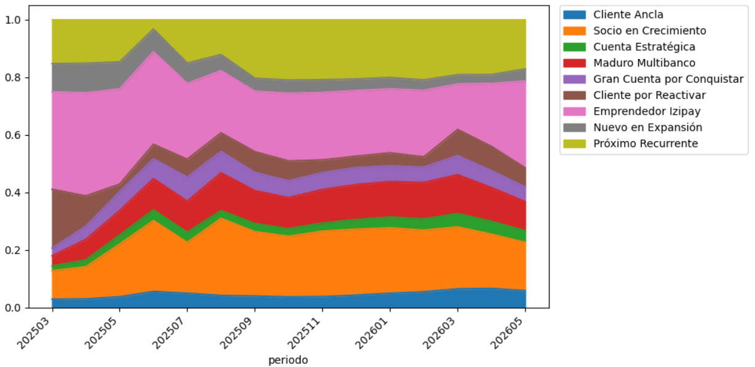
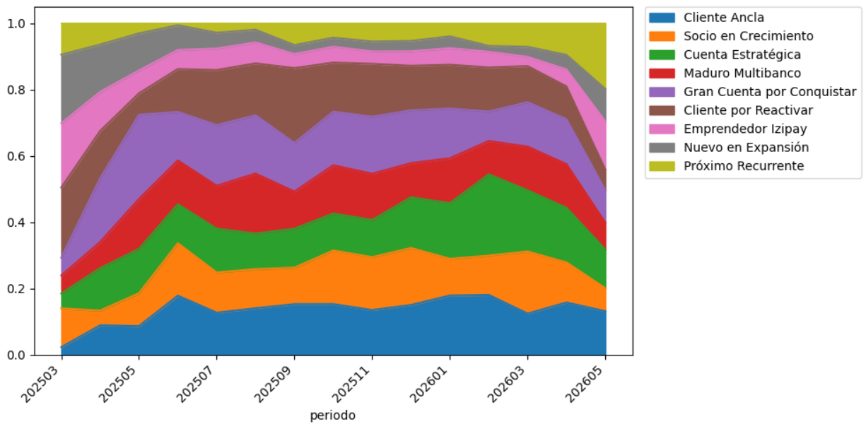
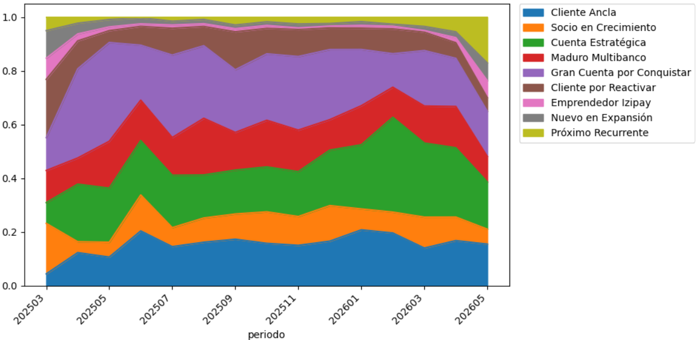
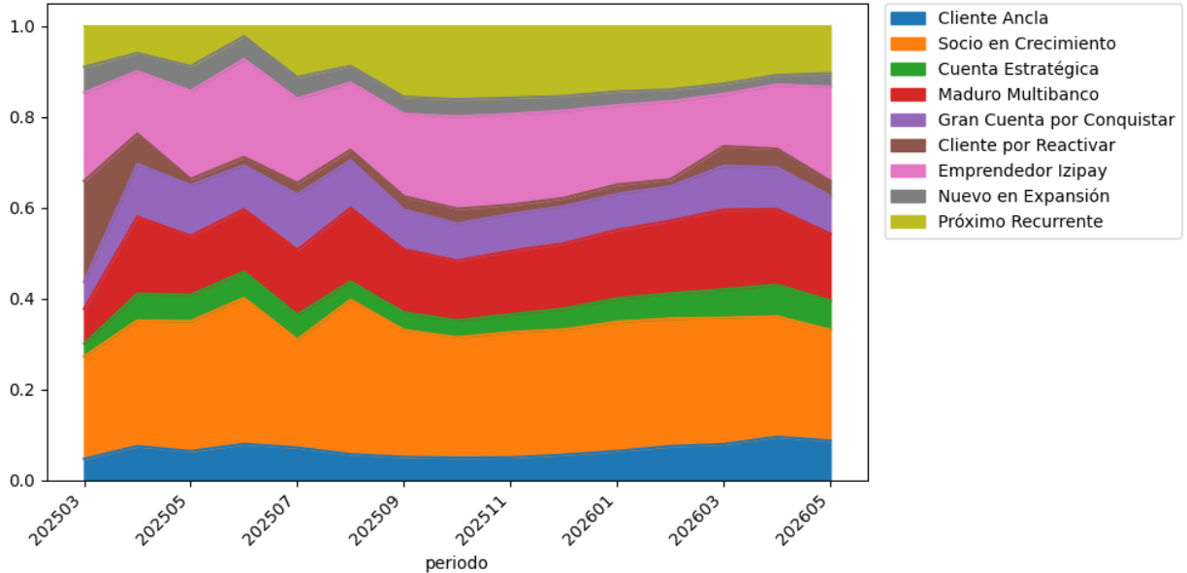
SEGMENTACIÓN ESTRATÉGICA · VALIDACIÓN
Los segmentos mantienen materialidad y representatividad en el tiempo: la base para fijar un RAROC/ROA objetivo por segmento
Base desembolsos · N
Base leads · N
 | Cliente Ancla | Socio en Crecimiento | Cuenta Estratégica | Maduro Multibanco | Gran Cuenta por Conquistar | Cliente por Reactivar | Emprendedor Izipay | Nuevo en Expansión | Próximo Recurrente
Prom. % U3M | 6.3% | 19.0% | 4.4% | 11.8% | 5.9% | 8.0% | 22.6% | 3.5% | 18.4%
May-26 % | 5.9% | 16.7% | 4.1% | 10.1% | 5.2% | 6.6% | 30.2% | 4.2% | 17.1%
 | Cliente Ancla | Socio en Crecimiento | Cuenta Estratégica | Maduro Multibanco | Gran Cuenta por Conquistar | Cliente por Reactivar | Emprendedor Izipay | Nuevo en Expansión | Próximo Recurrente
Prom. % U3M | 13.8% | 12.6% | 15.6% | 11.5% | 12.3% | 9.0% | 7.5% | 5.7% | 12.1%
May-26 % | 13.1% | 6.9% | 11.7% | 8.1% | 9.8% | 6.2% | 14.6% | 9.8% | 19.8%
Base desembolsos · Monto
Base leads · Monto
 | Cliente Ancla | Socio en Crecimiento | Cuenta Estratégica | Maduro Multibanco | Gran Cuenta por Conquistar | Cliente por Reactivar | Emprendedor Izipay | Nuevo en Expansión | Próximo Recurrente
Prom. % U3M | 15.4% | 8.6% | 23.7% | 12.9% | 18.5% | 5.9% | 3.0% | 3.4% | 8.7%
May-26 % | 15.4% | 5.6% | 17.6% | 9.5% | 16.8% | 5.1% | 6.3% | 6.6% | 17.1%
 | Cliente Ancla | Socio en Crecimiento | Cuenta Estratégica | Maduro Multibanco | Gran Cuenta por Conquistar | Cliente por Reactivar | Emprendedor Izipay | Nuevo en Expansión | Próximo Recurrente
Prom. % U3M | 8.7% | 26.3% | 6.6% | 16.3% | 9.1% | 3.9% | 15.5% | 2.5% | 11.3%
May-26 % | 8.6% | 24.4% | 6.5% | 14.7% | 8.3% | 3.3% | 20.7% | 3.0% | 10.4%

Slide 11
SEGMENTACIÓN ESTRATÉGICA · MARCO METODOLÓGICO
La sensibilidad al precio se construye en tres capas: quién es el cliente, cuánto del negocio tenemos y a qué precio juega el mercado
CAPA 1
¿Quién es el cliente?
1
2
3
4
5
6
7
8
9
Mirada interna · Segmentación
Con la información propia de IBK identificamos patrones de comportamiento y construimos segmentos; de esos patrones inferimos el nivel de sensibilidad al precio de cada uno.
9 segmentos → 4 macroperfiles de negocio
Completada
Data IBK: comportamiento, vinculación, utilidad y transaccionalidad
CAPA 2
¿Cuánto de su negocio capturamos?
Oferta total
Oferta relevante · Share of Sales
El share of sales mide la posición de IBK dentro de cada segmento: de la oferta total, qué demanda se observó y cuánto desembolsó IBK frente a la competencia.
Demanda observada
A revisar
Desembolsos IBK · éxito
el resto desembolsó con la competencia → fracaso
CAPA 3
¿A qué precio juega el mercado?
IBK
Mercado · Diferencia de tasas
Se incorpora cómo vienen las tasas de IBK frente al mercado y la competencia: la capa que completa la lectura de sensibilidad al precio.
Mercado
Δ tasas vs. competencia
Última capa

Slide 12
SEGMENTACIÓN ESTRATÉGICA · SHARE OF SALES · CONCEPTO
La PDM total no distingue entre clientes que perdimos y clientes que nunca pudimos disputar — el share de oferta relevante sí
Misma base de desembolsos, dos formas distintas de medir la competencia:
PDM total
Share of Sales de oferta relevante
Desembolsos IBK
Desembolsos que aparentan pérdidas
Todos los desembolsos RCC
Precio
Competencia Interna
Ticket
Gestión
Mezcla, sin distinguir:
Señal real de precio
Precio · Competencia Interna · Ticket · Gestión
guía la estrategia de pricing
Castiga por igual lo evitable y lo que nunca fue disputable.
Mejor pricing a leads
el objetivo final
Los desembolsos se infieren por delta de deuda mes a mes en el sistema financiero (RCC); solo se consideran incrementos ≥ S/50,000.

Slide 13
SEGMENTACIÓN ESTRATÉGICA · SHARE OF SALES · LECTURA DEL EMBUDO
El share of sales de oferta relevante separa lo que ganamos, lo que perdimos por precio y lo que ni siquiera gestionamos
1,254
1,103
351
262
96
393
393
304
90
Desembolsos RCC con Lead IBK
Desembolsos RCC sin Otros IBK
Desembolsos RCC Oferta <70%
Desembolsos RCC Oferta >120%
Desembolsos RCC No Gestionados
Desembolsos RCC Relevante
Share Relevante
palanca de mejora ↑
24%
77%
62%
Share Relevante, tras gestión
(304 / 393)
Share PDM total (304 / 1,254)
Share ajustado por producto y ticket
(304 / 489)
Gris = competencia estructuralmente no comparable (no depende de IBK).
Rojo = no gestionado, la única capa que sí depende de la ejecución comercial.
El salto de 62% a 77% se explica en parte por retirar el 20% no gestionado — no es, todavía, una mejora de tasa o producto.

Slide 14
SEGMENTACIÓN ESTRATÉGICA · SHARE OF SALES · MARCO METODOLÓGICO
Cuatro capas para medir el share de forma justa: cada capa retira competencia que IBK no podía ganar
Share PdM Total
Retirando competencia interna
Rentirando Monto No comparable
Share of Sales de Oferta Relevante
Todos los desembolsos en la RCC: IBK, competencia interna (otro producto de CT) y externa (otros bancos).
Se retira la competencia interna: si el cliente desembolsó con otro producto de CT, ya no cuenta como "perdido".
Se retira la competencia con un monto muy distinto al que maneja el cliente (mayor al 120% menor al 70% del monto ofertado).
Se retira la competencia de monto comparable que IBK no gestionó activamente.
Competencia que sigue contando en el share
Competencia que sigue contando en el share
Competencia que sigue contando en el share
Competencia que sigue contando en el share
Interna
No comp.
No gest.
Comparable
Interna
No comp.
No gest.
Comparable
Interna
No comp.
No gest.
Comparable
Interna
No comp.
No gest.
Comparable
PUNTO DE PARTIDA
SE RETIRA
SE RETIRA
SE RETIRA
Todo los desembolsos en RCC
Competencia interna
Monto no comparable
No gestionado
En la práctica Share PdM siempre es el número más chico y Share of Sales de Oferta Relevante el más grande, porque cada capa compara contra un grupo más parecido al cliente. La distancia entre dos capas seguidas indica cuánto pesa lo que esa capa retiró: si Share of Sales de Oferta Relevante es mucho más alto que Share ajustado por producto y ticket , gran parte de lo que en parecía "competencia perdida" en realidad eran oportunidades que IBK no gestionó, no clientes que se fueron con otro banco.

Slide 15
SEGMENTACIÓN ESTRATÉGICA · SHARE OF SALES · MARCO METODOLÓGICO
Cuatro capas para medir el share de forma justa: cada capa retira competencia que IBK no podía ganar
CAPA 1 · V1
CAPA 2 · V2
CAPA 3 · V3
CAPA 4 · V4
Universo total
Sin competencia interna
Monto comparable
Monto comparable y gestionado
Todos los desembolsos del cliente: competencia interna (otro producto de CT) y externa (otros bancos).
Se retira la competencia interna: si el cliente desembolsó con otro producto de CT, ya no cuenta como "perdido".
Se retira la competencia con un monto muy distinto al que maneja el cliente (mayor al 120% del monto ofertado).
Se retira la competencia de monto comparable que IBK no gestionó activamente.
Competencia que sigue contando en el share
Competencia que sigue contando en el share
Competencia que sigue contando en el share
Competencia que sigue contando en el share
Interna
No comp.
No gest.
Comparable
Interna
No comp.
No gest.
Comparable
Interna
No comp.
No gest.
Comparable
Interna
No comp.
No gest.
Comparable
PUNTO DE PARTIDA
SE RETIRA
SE RETIRA
SE RETIRA
Todo el universo relevante
Competencia interna
Monto no comparable
No gestionado
En la práctica V1 siempre es el número más chico y V4 el más grande, porque cada capa compara contra un grupo más parecido al cliente. La distancia entre dos capas seguidas indica cuánto pesa lo que esa capa retiró: si V4 es mucho más alto que V3, gran parte de lo que en V1 parecía "competencia perdida" en realidad eran oportunidades que IBK no gestionó, no clientes que se fueron con otro banco.

Slide 16
SEGMENTACIÓN ESTRATÉGICA · SHARE OF SALES · CON DEUDA · UNIDADES (N)
Los 6 clusters con deuda caen sin excepción, con la TEA estable — hay espacio para testear una baja selectiva
Cliente Ancla
brecha TEA 2,4 pp
share -26 pp
Socio en Crecimiento
brecha TEA 2,5 pp
share -28 pp
Cuenta Estratégica
brecha TEA 2,8 pp
share -28 pp
TEA
%
TEA
%
TEA
%
20,6
20,4
21,2
20,7
20,8
20,0
17,4
17,8
18,2
18,3
17,1
17,5
SHARE
79%
77%
76%
66%
53%
SHARE
61%
SHARE
72%
71%
62%
65%
44%
46%
37%
33%
44%
2025Q2
2025Q3
2025Q4
2026Q1
2026Q2
2025Q2
2025Q3
2025Q4
2026Q1
2026Q2
2025Q2
2025Q3
2025Q4
2026Q1
2026Q2
Maduro Multibanco
brecha TEA 3,0 pp
share -28 pp
Gran Cuenta por Conquistar
brecha TEA 3,3 pp
share -25 pp
Cliente por Reactivar
brecha TEA 3,8 pp
share -18 pp
TEA
%
TEA
%
TEA
%
20,9
20,5
21,3
20,8
21,9
22,8
17,6
17,3
17,3
17,5
18,8
19,2
SHARE
58%
49%
SHARE
60%
54%
52%
48%
SHARE
84%
91%
80%
76%
66%
39%
35%
30%
35%
2025Q2
2025Q3
2025Q4
2026Q1
2026Q2
2025Q2
2025Q3
2025Q4
2026Q1
2026Q2
2025Q2
2025Q3
2025Q4
2026Q1
2026Q2
Share · sin gestión (V4)
TEA Ofertada
TEA Desembolsada
Número sobre la barra = % sin gestión (V4)
LECTURA Y PROPUESTA
1 · DIAGNÓSTICO
2 · PROPUESTA
3 · PRECAUCIÓN
Los 6 clusters caen entre 2025Q2 y 2026Q2 (-18pp a -28pp) con la brecha TEA estable (~2.4-3.8pp): el precio actual no explica la caída, pero tampoco la ha frenado.
Socio en Crecimiento, Cuenta Estratégica y Maduro Multibanco son los de mayor caída (-28pp) — ahí conviene testear una baja selectiva de TEA ofertada (piloto acotado, no across-the-board) para ver si recupera share antes de escalarlo a los otros 3.
Cliente por Reactivar resiste mejor (-18pp) con la TEA ofertada más alta del grupo (22.8%-23.0% vs. ~20-21% en el resto) — no bajar tasa ahí todavía: el cliente parece menos sensible al precio que el resto.

Slide 17
SEGMENTACIÓN ESTRATÉGICA · SHARE OF SALES · CON DEUDA · MONTO (S/)
En monto la caída con deuda es aún más fuerte: -26pp a -31pp según cluster, salvo Cliente por Reactivar (-16pp)
Cliente Ancla
brecha TEA 2,4 pp
share -29 pp
Socio en Crecimiento
brecha TEA 2,5 pp
share -31 pp
Cuenta Estratégica
brecha TEA 2,8 pp
share -29 pp
TEA
%
TEA
%
TEA
%
20,6
20,4
21,2
20,7
20,8
20,0
17,4
17,8
18,2
18,3
17,1
17,5
SHARE
86%
79%
75%
72%
57%
SHARE
62%
SHARE
80%
77%
65%
69%
51%
42%
40%
32%
31%
2025Q2
2025Q3
2025Q4
2026Q1
2026Q2
2025Q2
2025Q3
2025Q4
2026Q1
2026Q2
2025Q2
2025Q3
2025Q4
2026Q1
2026Q2
Maduro Multibanco
brecha TEA 3,0 pp
share -30 pp
Gran Cuenta por Conquistar
brecha TEA 3,3 pp
share -26 pp
Cliente por Reactivar
brecha TEA 3,8 pp
share -16 pp
TEA
%
TEA
%
TEA
%
20,9
20,5
21,3
20,8
21,9
22,8
17,6
17,3
17,3
17,5
18,8
19,2
SHARE
66%
57%
SHARE
67%
62%
59%
55%
SHARE
86%
91%
79%
77%
70%
45%
41%
36%
41%
2025Q2
2025Q3
2025Q4
2026Q1
2026Q2
2025Q2
2025Q3
2025Q4
2026Q1
2026Q2
2025Q2
2025Q3
2025Q4
2026Q1
2026Q2
Share · sin gestión (V4)
TEA Ofertada
TEA Desembolsada
Número sobre la barra = % sin gestión (V4)
LECTURA Y PROPUESTA
1 · DIAGNÓSTICO
2 · PROPUESTA
3 · PRECAUCIÓN
Los 6 clusters caen entre 2025Q2 y 2026Q2: -31pp en Socio en Crecimiento, -30pp en Maduro Multibanco, -29pp en Cliente Ancla y Cuenta Estratégica, -26pp en Gran Cuenta por Conquistar, -16pp en Cliente por Reactivar — la caída en monto iguala o supera a la de unidades en los 6.
Enfocar cualquier ejercicio de repricing o aumento de línea en Socio en Crecimiento y Maduro Multibanco primero — son los que más valor absoluto de share pierden, no solo porcentaje de operaciones.
Revisar si hay un techo de línea o de plazo en la oferta de IBK para estos clusters: si la competencia gana los tickets grandes primero, puede ser señal de que el cliente busca en otro banco el monto que IBK no le ofrece.

Slide 18
SEGMENTACIÓN ESTRATÉGICA · SHARE OF SALES · SIN DEUDA · UNIDADES (N)
Los 3 clusters sin deuda sostienen su share con la TEA más alta de toda la cartera — hay espacio para subir tasa
Emprendedor Izipay
brecha TEA 2,5 pp
share 0 pp
Nuevo en Expansión
brecha TEA 3,4 pp
share -4 pp
Próximo Recurrente
brecha TEA 4,6 pp
share +3 pp
TEA
%
TEA
%
TEA
%
25,7
25,6
25,4
22,7
22,6
22,7
22,9
22,6
21,5
20,1
19,5
19,5
SHARE
95%
95%
95%
89%
95%
SHARE
SHARE
92%
90%
95%
88%
84%
81%
66%
68%
66%
75%
2025Q2
2025Q3
2025Q4
2026Q1
2026Q2
2025Q2
2025Q3
2025Q4
2026Q1
2026Q2
2025Q2
2025Q3
2025Q4
2026Q1
2026Q2
Share · sin gestión (V4)
TEA Ofertada
TEA Desembolsada
Número sobre la barra = % sin gestión (V4)
LECTURA Y PROPUESTA
1 · DIAGNÓSTICO
2 · PROPUESTA
3 · PRECAUCIÓN
Los 3 clusters mantienen share alto (66%-95%) con la TEA ofertada más alta de toda la cartera (22.6%-26.9% vs. ~20-23% en con deuda) — sin competencia visible, el cliente no está comparando precio.
Emprendedor Izipay y Próximo Recurrente son los candidatos más claros para testear un alza selectiva de tasa: son los más estables y ya sostienen el share con la TEA más alta sin señales de fuga.
Nuevo en Expansión es el más volátil (-22pp en un solo trimestre) — antes de subir tasa ahí, entender esa caída puntual; podría ser menos cautivo de lo que parece en el agregado.

Slide 19
SEGMENTACIÓN ESTRATÉGICA · SHARE OF SALES · SIN DEUDA · MONTO (S/)
En monto, los 3 clusters sin deuda no solo se sostienen: Próximo Recurrente crece +11pp
Emprendedor Izipay
brecha TEA 2,5 pp
share +1 pp
Nuevo en Expansión
brecha TEA 3,4 pp
share +1 pp
Próximo Recurrente
brecha TEA 4,6 pp
share +11 pp
TEA
%
TEA
%
TEA
%
25,7
25,6
25,4
22,7
22,6
22,7
22,9
22,6
21,5
20,1
19,5
19,5
SHARE
89%
90%
SHARE
SHARE
96%
88%
84%
78%
80%
81%
85%
82%
64%
75%
54%
50%
55%
2025Q2
2025Q3
2025Q4
2026Q1
2026Q2
2025Q2
2025Q3
2025Q4
2026Q1
2026Q2
2025Q2
2025Q3
2025Q4
2026Q1
2026Q2
Share · sin gestión (V4)
TEA Ofertada
TEA Desembolsada
Número sobre la barra = % sin gestión (V4)
LECTURA Y PROPUESTA
1 · DIAGNÓSTICO
2 · PROPUESTA
3 · PRECAUCIÓN
Los 3 clusters cierran 2026Q2 iguales o por encima de donde empezaron: Próximo Recurrente +11pp (85%→96%, el mayor share de toda la cartera), Emprendedor Izipay y Nuevo en Expansión +1pp cada uno.
Usar Próximo Recurrente (96%, +11pp) como caso de referencia: entender qué de la propuesta de valor ahí generó crecimiento y no solo estabilidad, y evaluar si es replicable en Nuevo en Expansión.
Los tres muestran una caída fuerte a mitad de periodo (2025Q4) antes de recuperarse — confirmar que esa caída no se repite en el próximo Q4 antes de mover tasa justo en esa ventana.

Slide 20
SEGMENTACIÓN ESTRATÉGICA · DESEMBOLSOS EN RCC CON LEAD CT · CON DEUDA · UNIDADES (N) · 2025Q2 A 2026Q2 (5 TRIMESTRES)
En 5 de los 6 clusters con deuda, "no gestionado" es otra vez el filtro que más resta; Cliente por Reactivar es la excepción
Cliente Ancla
Socio en Crecimiento
Cuenta Estratégica
1,729
Monto no
Comparable
No
Gestionado
2,748
2,624
Monto no
Comparable
No
Gestionado
1,851
1,723
Monto no
Comparable
No
Gestionado
1,524
91
77
177
352
1,081
835
1,712
391
1,155
Desembolsos
con Lead CT
Desembolsos sin
Competencia Interna
Desembolsos
Relevante
Desembolsos
con Lead CT
Desembolsos sin
Competencia Interna
Desembolsos
Relevante
Desembolsos
con Lead CT
Desembolsos sin
Competencia Interna
Desembolsos
Relevante
Maduro Multibanco
Gran Cuenta por Conquistar
Cliente por Reactivar
3,225
Monto no
Comparable
No
Gestionado
2,841
2,712
Monto no
Comparable
No
Gestionado
1,644
1,507
Monto no
Comparable
2,892
149
316
No
Gestionado
1,096
778
1,618
382
1,647
208
917
Desembolsos
con Lead CT
Desembolsos sin
Competencia Interna
Desembolsos
Relevante
Desembolsos
con Lead CT
Desembolsos sin
Competencia Interna
Desembolsos
Relevante
Desembolsos
con Lead CT
Desembolsos sin
Competencia Interna
Desembolsos
Relevante
INSIGHTS
"No gestionado" domina en Maduro Multibanco (1,096 vs. 149), Socio en Crecimiento (835 vs. 77), Gran Cuenta por Conquistar (778 vs. 316), Cuenta Estratégica (391 vs. 177) y Cliente Ancla (352 vs. 91) — en estos 5, la falta de seguimiento comercial pesa mucho más que el desajuste de monto.
Cliente por Reactivar es la única excepción: "monto no comparable" (382) supera a "no gestionado" (208) — el mismo patrón atípico que este cluster viene mostrando en cortes anteriores.
Maduro Multibanco es, con creces, el caso más extremo: 1,096 oportunidades comparables no gestionadas acumuladas en 5 trimestres, el mayor volumen de gestión comercial pendiente de los 9 clusters.

Slide 21
SEGMENTACIÓN ESTRATÉGICA · DESEMBOLSOS EN RCC CON LEAD CT · CON DEUDA · MONTO (S/ MM) · 2025Q2 A 2026Q2 (5 TRIMESTRES)
En monto, con deuda se parte 3 y 3: "no gestionado" domina en la mitad, "monto no comparable" en la otra
Cliente Ancla
Socio en Crecimiento
Cuenta Estratégica
304.2
Monto no
Comparable
361.9
350.5
Monto no
Comparable
No
Gestionado
458.2
Monto no
Comparable
262.6
No
Gestionado
41.6
410.6
No
Gestionado
34.7
175.2
104.9
95.4
52.7
204.0
70.3
244.9
Desembolsos
con Lead CT
Desembolsos sin
Competencia Interna
Desembolsos
Relevante
Desembolsos
con Lead CT
Desembolsos sin
Competencia Interna
Desembolsos
Relevante
Desembolsos
con Lead CT
Desembolsos sin
Competencia Interna
Desembolsos
Relevante
Maduro Multibanco
Gran Cuenta por Conquistar
Cliente por Reactivar
520.9
466.1
Monto no
Comparable
748.7
701.1
Monto no
Comparable
204.9
189.0
Monto no
Comparable
77.0
No
Gestionado
No
Gestionado
229.2
86.4
No
Gestionado
146.3
242.8
138.8
333.1
83.5
19.1
Desembolsos
con Lead CT
Desembolsos sin
Competencia Interna
Desembolsos
Relevante
Desembolsos
con Lead CT
Desembolsos sin
Competencia Interna
Desembolsos
Relevante
Desembolsos
con Lead CT
Desembolsos sin
Competencia Interna
Desembolsos
Relevante
INSIGHTS
"No gestionado" domina en monto en Maduro Multibanco (S/146.3 vs. 77.0 MM), Socio en Crecimiento (S/104.9 vs. 41.6 MM) y Cliente Ancla (S/52.7 vs. 34.7 MM).
"Monto no comparable" domina en Gran Cuenta por Conquistar (S/229.2 vs. 138.8 MM, el mayor desajuste de monto de toda la cartera con deuda), Cuenta Estratégica (S/95.4 vs. 70.3 MM) y Cliente por Reactivar (S/86.4 vs. 19.1 MM).
En unidades, "no gestionado" dominaba en 5 de los 6; en monto se reparte parejo — sugiere que las oportunidades no gestionadas tienden a ser de ticket más chico, mientras que el desajuste de monto concentra los tickets grandes, sobre todo en Gran Cuenta por Conquistar.

Slide 22
SEGMENTACIÓN ESTRATÉGICA · DESEMBOLSOS EN RCC CON LEAD CT · SIN DEUDA · UNIDADES (N) · 2025Q2 A 2026Q2 (5 TRIMESTRES)
En sin deuda el patrón es mixto: Emprendedor Izipay se explica por gestión (por poco), los otros dos por desajuste de monto
Emprendedor Izipay
Nuevo en Expansión
Próximo Recurrente
404
398
Monto no
Comparable
No
Gestionado
428
424
Monto no
Comparable
513
505
Monto no
Comparable
7
383
8
59
No
Gestionado
64
No
Gestionado
358
419
7
22
Desembolsos
con Lead CT
Desembolsos sin
Competencia Interna
Desembolsos
Relevante
Desembolsos
con Lead CT
Desembolsos sin
Competencia Interna
Desembolsos
Relevante
Desembolsos
con Lead CT
Desembolsos sin
Competencia Interna
Desembolsos
Relevante
INSIGHTS
Emprendedor Izipay es el único donde "no gestionado" (8) supera a "monto no comparable" (7) — un empate casi técnico, a diferencia de los otros dos.
Nuevo en Expansión (59 vs. 7) y Próximo Recurrente (64 vs. 22) muestran el patrón opuesto: el desajuste de monto domina con claridad.
En los 3, los volúmenes absolutos siguen siendo chicos frente a cualquier cluster con deuda — el problema de escala real sigue estando del lado de con deuda, no de sin deuda.

Slide 23
SEGMENTACIÓN ESTRATÉGICA · DESEMBOLSOS EN RCC CON LEAD CT · SIN DEUDA · MONTO (S/ MM) · 2025Q2 A 2026Q2 (5 TRIMESTRES)
En sin deuda, el desajuste de monto domina en valor en los 3 — incluso en Emprendedor Izipay, que en unidades se explicaba por gestión
Emprendedor Izipay
Nuevo en Expansión
Próximo Recurrente
21.1
43.6
43.3
Monto no
Comparable
70.2
69.1
Monto no
Comparable
19.8
Monto no
Comparable
2.0
No
Gestionado
17.0
14.6
0.8
29.8
No
Gestionado
27.7
1.0
No
Gestionado
37.0
2.3
Desembolsos
con Lead CT
Desembolsos sin
Competencia Interna
Desembolsos
Relevante
Desembolsos
con Lead CT
Desembolsos sin
Competencia Interna
Desembolsos
Relevante
Desembolsos
con Lead CT
Desembolsos sin
Competencia Interna
Desembolsos
Relevante
INSIGHTS
"Monto no comparable" supera a "no gestionado" en los 3: Próximo Recurrente (S/29.8 vs. 2.3 MM), Nuevo en Expansión (S/14.6 vs. 1.0 MM) y Emprendedor Izipay (S/2.0 vs. 0.8 MM).
El giro de Emprendedor Izipay (gestión en unidades, monto en valor) sugiere que sus pocas oportunidades no gestionadas son de ticket chico — no alcanzan a cambiar la lectura cuando se pesa por valor.
Próximo Recurrente vuelve a concentrar, por buen margen, el mayor desajuste de monto de los 3 — el mismo patrón que se repite en cada corte de datos que hemos visto.

Slide 24
SEGMENTACIÓN ESTRATÉGICA · SHARE OF SALES · MARCO METODOLÓGICO
Cuatro capas para medir el share de forma justa: cada capa retira competencia que IBK no podía ganar
CAPA 1 · V1
CAPA 2 · V2
CAPA 3 · V3
CAPA 4 · V4
Universo total
Sin competencia interna
Monto comparable
Monto comparable y gestionado
Todos los desembolsos del cliente: competencia interna (otro producto de CT) y externa (otros bancos).
Se retira la competencia interna: si el cliente desembolsó con otro producto de CT, ya no cuenta como "perdido".
Se retira la competencia con un monto muy distinto al que maneja el cliente (menor al 70% y mayor al 120% del monto ofertado).
Se retira la competencia de monto comparable que IBK no gestionó activamente.
Competencia que sigue contando en el share
Competencia que sigue contando en el share
Competencia que sigue contando en el share
Competencia que sigue contando en el share
Interna
No comp.
No gest.
Comparable
Interna
No comp.
No gest.
Comparable
Interna
No comp.
No gest.
Comparable
Interna
No comp.
No gest.
Comparable
PUNTO DE PARTIDA
SE RETIRA
SE RETIRA
SE RETIRA
Todo el universo relevante
Competencia interna
Monto no comparable
No gestionado
En la práctica V1 siempre es el número más chico y V4 el más grande, porque cada capa compara contra un grupo más parecido al cliente. La distancia entre dos capas seguidas indica cuánto pesa lo que esa capa retiró: si V4 es mucho más alto que V3, gran parte de lo que en V1 parecía "competencia perdida" en realidad eran oportunidades que IBK no gestionó, no clientes que se fueron con otro banco.

Slide 25
SEGMENTACIÓN ESTRATÉGICA · SHARE OF SALES · CON DEUDA · UNIDADES (N)
Los 6 clusters con deuda caen, pero de forma más moderada de lo visto antes — parten de niveles mucho más altos
Cliente Ancla
brecha TEA 2,4 pp
share -11 pp
Socio en Crecimiento
brecha TEA 2,5 pp
share -15 pp
Cuenta Estratégica
brecha TEA 2,8 pp
share -15 pp
TEA
%
TEA
%
TEA
%
20,6
20,4
21,2
20,7
20,8
20,0
17,4
17,8
18,2
18,3
17,1
17,5
SHARE
96%
92%
92%
92%
85%
SHARE
90%
80%
78%
80%
75%
SHARE
94%
89%
78%
86%
79%
2025Q2
2025Q3
2025Q4
2026Q1
2026Q2
2025Q2
2025Q3
2025Q4
2026Q1
2026Q2
2025Q2
2025Q3
2025Q4
2026Q1
2026Q2
Maduro Multibanco
brecha TEA 3,0 pp
share -20 pp
Gran Cuenta por Conquistar
brecha TEA 3,3 pp
share -19 pp
Cliente por Reactivar
brecha TEA 3,8 pp
share -9 pp
TEA
%
TEA
%
TEA
%
20,9
20,5
21,3
20,8
21,9
22,8
17,6
17,3
17,3
17,5
18,8
19,2
SHARE
88%
87%
75%
79%
68%
SHARE
85%
78%
76%
81%
66%
SHARE
88%
94%
84%
84%
79%
2025Q2
2025Q3
2025Q4
2026Q1
2026Q2
2025Q2
2025Q3
2025Q4
2026Q1
2026Q2
2025Q2
2025Q3
2025Q4
2026Q1
2026Q2
Share · sin gestión (V4)
TEA Ofertada
TEA Desembolsada
Número sobre la barra = % sin gestión (V4)
LECTURA Y PROPUESTA
1 · DIAGNÓSTICO
2 · PROPUESTA
3 · PRECAUCIÓN
Los 6 clusters caen entre 2025Q2 y 2026Q2 (-9pp a -20pp), partiendo de niveles altos (85%-96% en 2025Q2) — con este corte, la caída es mucho más moderada que en versiones anteriores del análisis, y la brecha TEA se mantiene estable (~2.4-3.8pp).
Maduro Multibanco (-20pp) y Gran Cuenta por Conquistar (-19pp) son los de mayor caída — ahí conviene testear una baja selectiva de TEA ofertada antes de escalarlo a los demás.
Cliente por Reactivar (-9pp) y Cliente Ancla (-11pp) son los más resilientes y ya operan sobre 85%-92% de share — el margen de mejora ahí es mucho menor que en el resto, no priorizar tasa aquí.

Slide 26
SEGMENTACIÓN ESTRATÉGICA · SHARE OF SALES · CON DEUDA · MONTO (S/)
En monto la caída es más pronunciada que en unidades en casi todos: Socio en Crecimiento y Maduro Multibanco lideran con -24pp
Cliente Ancla
brecha TEA 2,4 pp
share -16 pp
Socio en Crecimiento
brecha TEA 2,5 pp
share -24 pp
Cuenta Estratégica
brecha TEA 2,8 pp
share -15 pp
TEA
%
TEA
%
TEA
%
20,6
20,4
21,2
20,7
20,8
20,0
17,4
17,8
18,2
18,3
17,1
17,5
SHARE
97%
89%
88%
91%
81%
SHARE
84%
67%
64%
64%
60%
SHARE
93%
87%
74%
83%
78%
2025Q2
2025Q3
2025Q4
2026Q1
2026Q2
2025Q2
2025Q3
2025Q4
2026Q1
2026Q2
2025Q2
2025Q3
2025Q4
2026Q1
2026Q2
Maduro Multibanco
brecha TEA 3,0 pp
share -24 pp
Gran Cuenta por Conquistar
brecha TEA 3,3 pp
share -23 pp
Cliente por Reactivar
brecha TEA 3,8 pp
share -10 pp
TEA
%
TEA
%
TEA
%
20,9
20,5
21,3
20,8
21,9
22,8
17,6
17,3
17,3
17,5
18,8
19,2
SHARE
86%
85%
70%
75%
62%
SHARE
83%
77%
73%
77%
60%
SHARE
89%
94%
82%
83%
79%
2025Q2
2025Q3
2025Q4
2026Q1
2026Q2
2025Q2
2025Q3
2025Q4
2026Q1
2026Q2
2025Q2
2025Q3
2025Q4
2026Q1
2026Q2
Share · sin gestión (V4)
TEA Ofertada
TEA Desembolsada
Número sobre la barra = % sin gestión (V4)
LECTURA Y PROPUESTA
1 · DIAGNÓSTICO
2 · PROPUESTA
3 · PRECAUCIÓN
En monto la caída es igual o mayor que en unidades para casi todos los clusters: Socio en Crecimiento y Maduro Multibanco caen -24pp, Gran Cuenta por Conquistar -23pp — el desajuste de valor pesa más que el de volumen en estos 3.
Priorizar Socio en Crecimiento, Maduro Multibanco y Gran Cuenta por Conquistar (-23pp a -24pp) para cualquier revisión de tasa o de línea — son los que más valor de share ceden.
Cliente por Reactivar (-10pp) y Cuenta Estratégica (-15pp) resisten mejor en monto — no bajar tasa ahí todavía, el impacto esperado es menor.

Slide 27
SEGMENTACIÓN ESTRATÉGICA · SHARE OF SALES · SIN DEUDA · UNIDADES (N)
Los 3 clusters sin deuda sostienen un share casi total — hay espacio para subir tasa en 2 de los 3
Emprendedor Izipay
brecha TEA 2,5 pp
share 0 pp
Nuevo en Expansión
brecha TEA 3,4 pp
share -5 pp
Próximo Recurrente
brecha TEA 4,6 pp
share +3 pp
TEA
%
TEA
%
TEA
%
25,7
25,6
25,4
22,7
22,6
22,7
22,9
22,6
21,5
20,1
19,5
19,5
SHARE
97%
99%
100%
98%
97%
SHARE
94%
89%
SHARE
96%
93%
89%
99%
75%
80%
77%
83%
2025Q2
2025Q3
2025Q4
2026Q1
2026Q2
2025Q2
2025Q3
2025Q4
2026Q1
2026Q2
2025Q2
2025Q3
2025Q4
2026Q1
2026Q2
Share · sin gestión (V4)
TEA Ofertada
TEA Desembolsada
Número sobre la barra = % sin gestión (V4)
LECTURA Y PROPUESTA
1 · DIAGNÓSTICO
2 · PROPUESTA
3 · PRECAUCIÓN
Los 3 clusters sostienen un share muy alto (75%-100% en cualquier trimestre) con la TEA ofertada más alta de la cartera — sin competencia visible, casi no hay margen para perder share.
Emprendedor Izipay (0pp) y Próximo Recurrente (+3pp) son los candidatos más claros para testear un alza de tasa: sostienen o mejoran su share ya con la TEA más alta del grupo.
Nuevo en Expansión (-5pp) es el único con caída, y viene de una fuerte volatilidad intermedia (cae a 75% en 2025Q3) — antes de subir tasa ahí, confirmar que esa caída no se repite.

Slide 28
SEGMENTACIÓN ESTRATÉGICA · SHARE OF SALES · SIN DEUDA · MONTO (S/)
En monto, Próximo Recurrente crece +6pp y Emprendedor Izipay se mantiene estable — solo Nuevo en Expansión cae, y poco
Emprendedor Izipay
brecha TEA 2,5 pp
share 0 pp
Nuevo en Expansión
brecha TEA 3,4 pp
share -2 pp
Próximo Recurrente
brecha TEA 4,6 pp
share +6 pp
TEA
%
TEA
%
TEA
%
25,7
25,6
25,4
22,7
22,6
22,7
22,9
22,6
21,5
20,1
19,5
19,5
SHARE
92%
97%
100%
96%
92%
SHARE
SHARE
93%
99%
87%
85%
86%
83%
61%
60%
64%
70%
2025Q2
2025Q3
2025Q4
2026Q1
2026Q2
2025Q2
2025Q3
2025Q4
2026Q1
2026Q2
2025Q2
2025Q3
2025Q4
2026Q1
2026Q2
Share · sin gestión (V4)
TEA Ofertada
TEA Desembolsada
Número sobre la barra = % sin gestión (V4)
LECTURA Y PROPUESTA
1 · DIAGNÓSTICO
2 · PROPUESTA
3 · PRECAUCIÓN
En monto, Próximo Recurrente crece +6pp (93%→99%) y Emprendedor Izipay se mantiene prácticamente igual (92%→92%) — solo Nuevo en Expansión cae, y por poco (-2pp).
Próximo Recurrente es el caso más claro para testear un alza de tasa en monto: crece en valor mientras ya sostiene la TEA más alta de la cartera.
Los 3 muestran caídas intermedias fuertes en 2025Q3-Q4 antes de recuperar — confirmar que ese patrón estacional no se repite antes de mover tasa en esa ventana.

Slide 29
SEGMENTACIÓN ESTRATÉGICA · DESEMBOLSOS EN RCC CON LEAD CT · CON DEUDA · UNIDADES (N) · 2025Q2 A 2026Q2 (5 TRIMESTRES)
En los 6 clusters con deuda, "monto no comparable" domina de forma abrumadora — sin ninguna excepción
Cliente Ancla
Socio en Crecimiento
Cuenta Estratégica
1,729
Monto no
Comparable
2,748
2,624
Monto no
Comparable
1,851
1,723
Monto no
Comparable
1,524
624
No
Gestionado
1,590
767
No
Gestionado
826
No
Gestionado
850
74
919
106
115
Desembolsos
con Lead CT
Desembolsos sin
Competencia Interna
Desembolsos
Relevante
Desembolsos
con Lead CT
Desembolsos sin
Competencia Interna
Desembolsos
Relevante
Desembolsos
con Lead CT
Desembolsos sin
Competencia Interna
Desembolsos
Relevante
Maduro Multibanco
Gran Cuenta por Conquistar
Cliente por Reactivar
3,225
Monto no
Comparable
2,841
2,712
Monto no
Comparable
1,644
1,507
Monto no
Comparable
2,892
1,431
No
Gestionado
539
No
Gestionado
1,864
858
No
Gestionado
1,053
110
846
228
182
Desembolsos
con Lead CT
Desembolsos sin
Competencia Interna
Desembolsos
Relevante
Desembolsos
con Lead CT
Desembolsos sin
Competencia Interna
Desembolsos
Relevante
Desembolsos
con Lead CT
Desembolsos sin
Competencia Interna
Desembolsos
Relevante
INSIGHTS
"Monto no comparable" supera a "no gestionado" por un margen muy amplio en los 6: Maduro Multibanco (1,864 vs. 182), Socio en Crecimiento (1,590 vs. 115), Gran Cuenta por Conquistar (1,431 vs. 228), Cuenta Estratégica (767 vs. 106), Cliente Ancla (624 vs. 74) y Cliente por Reactivar (539 vs. 110).
A diferencia de cortes anteriores, esta vez no hay ninguna excepción: ni siquiera Cliente por Reactivar, que venía siendo el único cluster con un balance distinto, se aleja del patrón — aquí el desajuste de monto le gana por casi 5 a 1.
Maduro Multibanco sigue siendo el de mayor volumen absoluto (1,864 en "monto no comparable"), pero ahora la brecha frente a "no gestionado" es más de 10 veces, no el doble como en cortes previos — el desajuste de ticket domina con mucha más claridad en este corte.

Slide 30
SEGMENTACIÓN ESTRATÉGICA · DESEMBOLSOS EN RCC CON LEAD CT · SIN DEUDA · UNIDADES (N) · 2025Q2 A 2026Q2 (5 TRIMESTRES)
En sin deuda se repite el mismo patrón, todavía más marcado: el desajuste de monto domina por 10-15 veces
Emprendedor Izipay
Nuevo en Expansión
Próximo Recurrente
404
398
Monto no
Comparable
428
424
Monto no
Comparable
513
505
Monto no
Comparable
28
No
Gestionado
368
2
97
103
No
Gestionado
No
Gestionado
394
323
8
4
Desembolsos
con Lead CT
Desembolsos sin
Competencia Interna
Desembolsos
Relevante
Desembolsos
con Lead CT
Desembolsos sin
Competencia Interna
Desembolsos
Relevante
Desembolsos
con Lead CT
Desembolsos sin
Competencia Interna
Desembolsos
Relevante
INSIGHTS
"Monto no comparable" supera a "no gestionado" en los 3, con una brecha proporcionalmente mayor que en con deuda: Próximo Recurrente (103 vs. 8), Nuevo en Expansión (97 vs. 4) y Emprendedor Izipay (28 vs. 2).
El giro de Emprendedor Izipay respecto al corte anterior es total: antes era el único donde "no gestionado" empataba o superaba a "monto no comparable"; con este corte, el desajuste de monto le gana por 14 a 1.
"No gestionado" queda casi en cero en los 3 (2-8 casos) — con esta metodología, prácticamente no hay margen de gestión comercial en ningún cluster sin deuda.

Slide 31
SEGMENTACIÓN ESTRATÉGICA · DESEMBOLSOS EN RCC CON LEAD CT · CON DEUDA · MONTO (S/ MM) · 2025Q2 A 2026Q2 (5 TRIMESTRES)
En monto se confirma el mismo patrón: "monto no comparable" domina en los 6 clusters con deuda, sin excepción
Cliente Ancla
Socio en Crecimiento
Cuenta Estratégica
304.2
Monto no
Comparable
361.9
350.5
Monto no
Comparable
458.2
Monto no
Comparable
262.6
410.6
101.1
No
Gestionado
203.5
No
Gestionado
181.9
No
Gestionado
144.1
199.6
17.4
119.3
29.1
27.7
Desembolsos
con Lead CT
Desembolsos sin
Competencia Interna
Desembolsos
Relevante
Desembolsos
con Lead CT
Desembolsos sin
Competencia Interna
Desembolsos
Relevante
Desembolsos
con Lead CT
Desembolsos sin
Competencia Interna
Desembolsos
Relevante
Maduro Multibanco
Gran Cuenta por Conquistar
Cliente por Reactivar
520.9
466.1
Monto no
Comparable
748.7
701.1
Monto no
Comparable
204.9
189.0
Monto no
Comparable
269.7
No
Gestionado
379.9
No
Gestionado
97.3
No
Gestionado
257.0
79.4
154.0
64.2
12.3
42.4
Desembolsos
con Lead CT
Desembolsos sin
Competencia Interna
Desembolsos
Relevante
Desembolsos
con Lead CT
Desembolsos sin
Competencia Interna
Desembolsos
Relevante
Desembolsos
con Lead CT
Desembolsos sin
Competencia Interna
Desembolsos
Relevante
INSIGHTS
"Monto no comparable" domina en los 6 en monto, igual que en unidades: Gran Cuenta por Conquistar (S/379.9 vs. 64.2 MM), Maduro Multibanco (S/269.7 vs. 42.4 MM), Socio en Crecimiento (S/203.5 vs. 27.7 MM), Cuenta Estratégica (S/181.9 vs. 29.1 MM), Cliente Ancla (S/101.1 vs. 17.4 MM) y Cliente por Reactivar (S/97.3 vs. 12.3 MM).
Gran Cuenta por Conquistar es, por lejos, el mayor desajuste de monto de toda la cartera (S/379.9 MM) — casi 6 veces su propio "no gestionado" y más grande que el de cualquier otro cluster.
Con este corte, la lectura de monto y de unidades coinciden totalmente: en los 6 clusters con deuda, el techo del share es el desajuste de ticket frente a la competencia, no la falta de gestión comercial.

Slide 32
SEGMENTACIÓN ESTRATÉGICA · DESEMBOLSOS EN RCC CON LEAD CT · SIN DEUDA · MONTO (S/ MM) · 2025Q2 A 2026Q2 (5 TRIMESTRES)
En sin deuda, el desajuste de monto domina en valor en los 3, con la misma contundencia que en unidades
Emprendedor Izipay
Nuevo en Expansión
Próximo Recurrente
21.1
43.6
43.3
Monto no
Comparable
70.2
69.1
Monto no
Comparable
19.8
Monto no
Comparable
3.6
No
Gestionado
15.8
17.7
0.4
33.0
No
Gestionado
24.9
0.7
No
Gestionado
35.0
1.1
Desembolsos
con Lead CT
Desembolsos sin
Competencia Interna
Desembolsos
Relevante
Desembolsos
con Lead CT
Desembolsos sin
Competencia Interna
Desembolsos
Relevante
Desembolsos
con Lead CT
Desembolsos sin
Competencia Interna
Desembolsos
Relevante
INSIGHTS
"Monto no comparable" supera a "no gestionado" en los 3, y por mucho: Próximo Recurrente (S/33.0 vs. 1.1 MM), Nuevo en Expansión (S/17.7 vs. 0.7 MM) y Emprendedor Izipay (S/3.6 vs. 0.4 MM).
A diferencia del corte anterior, ahora Emprendedor Izipay también queda claramente del lado del desajuste de monto tanto en unidades como en valor — ya no hay ningún cluster, con deuda o sin deuda, donde "no gestionado" sea la categoría relevante.
Próximo Recurrente vuelve a concentrar el mayor desajuste de monto de los 3 — el patrón más consistente de todos los cortes de datos que hemos revisado hasta ahora.

Slide 33
SEGMENTACIÓN ESTRATÉGICA · SHARE OF SALES · MARCO METODOLÓGICO
Cuatro capas para medir el share de forma justa: cada capa retira competencia que IBK no podía ganar
CAPA 1 · V1
CAPA 2 · V2
CAPA 3 · V3
CAPA 4 · V4
Universo total
Sin competencia interna
Monto comparable
Monto comparable y gestionado
Todos los desembolsos del cliente: competencia interna (otro producto de CT) y externa (otros bancos).
Se retira la competencia interna: si el cliente desembolsó con otro producto de CT, ya no cuenta como "perdido".
Se retira la competencia con un monto muy distinto al que maneja el cliente (mayor al 120% del monto ofertado).
Se retira la competencia de monto comparable que IBK no gestionó activamente.
Competencia que sigue contando en el share
Competencia que sigue contando en el share
Competencia que sigue contando en el share
Competencia que sigue contando en el share
Interna
No comp.
No gest.
Comparable
Interna
No comp.
No gest.
Comparable
Interna
No comp.
No gest.
Comparable
Interna
No comp.
No gest.
Comparable
PUNTO DE PARTIDA
SE RETIRA
SE RETIRA
SE RETIRA
Todo el universo relevante
Competencia interna
Monto no comparable
No gestionado
En la práctica V1 siempre es el número más chico y V4 el más grande, porque cada capa compara contra un grupo más parecido al cliente. La distancia entre dos capas seguidas indica cuánto pesa lo que esa capa retiró: si V4 es mucho más alto que V3, gran parte de lo que en V1 parecía "competencia perdida" en realidad eran oportunidades que IBK no gestionó, no clientes que se fueron con otro banco.

Slide 34
SEGMENTACIÓN ESTRATÉGICA · DESEMBOLSOS EN RCC CON LEAD CT · CON DEUDA · UNIDADES (N) · 2026 (ENERO-JUNIO, Q1+Q2)
En 5 de los 6 clusters con deuda, el filtro que más resta es "no gestionado", no el desajuste de monto
Cliente Ancla
Socio en Crecimiento
Cuenta Estratégica
885
Monto no
Comparable
1,134
1,032
Monto no
Comparable
No
Gestionado
977
886
Monto no
Comparable
No
Gestionado
725
No
Gestionado
26
100
52
332
674
225
561
219
454
Desembolsos
con Lead CT
Desembolsos sin
Competencia Interna
Desembolsos
Relevante
Desembolsos
con Lead CT
Desembolsos sin
Competencia Interna
Desembolsos
Relevante
Desembolsos
con Lead CT
Desembolsos sin
Competencia Interna
Desembolsos
Relevante
Maduro Multibanco
Gran Cuenta por Conquistar
Cliente por Reactivar
1,507
Monto no
Comparable
No
Gestionado
1,046
970
Monto no
Comparable
No
Gestionado
685
Monto no
Comparable
1,273
66
96
573
342
156
No
Gestionado
555
652
532
145
272
Desembolsos
con Lead CT
Desembolsos sin
Competencia Interna
Desembolsos
Relevante
Desembolsos
con Lead CT
Desembolsos sin
Competencia Interna
Desembolsos
Relevante
Desembolsos
con Lead CT
Desembolsos sin
Competencia Interna
Desembolsos
Relevante
INSIGHTS
"No gestionado" supera a "monto no comparable" en Cliente Ancla (219 vs. 52), Socio en Crecimiento (332 vs. 26), Cuenta Estratégica (225 vs. 100), Maduro Multibanco (555 vs. 66) y Gran Cuenta por Conquistar (342 vs. 96) — en estos 5, el universo relevante se achica sobre todo por falta de gestión comercial, no por diferencias de monto.
Cliente por Reactivar es la única excepción, y por poco: "monto no comparable" (156) es apenas mayor que "no gestionado" (145) — prácticamente empatado.
Maduro Multibanco combina el universo inicial más grande (1,507) con el mayor volumen de "no gestionado" (555) — el caso más claro para priorizar una intervención comercial estructurada antes de tocar tasa.

Slide 35
SEGMENTACIÓN ESTRATÉGICA · DESEMBOLSOS EN RCC CON LEAD CT · CON DEUDA · MONTO (S/ MM) · 2026 (ENERO-JUNIO, Q1+Q2)
En monto, con deuda se parte 3 y 3: en 3 clusters domina "no gestionado", en los otros 3 domina el desajuste de monto
Cliente Ancla
Socio en Crecimiento
Cuenta Estratégica
157.8
153.2
144.7
Monto no
Comparable
No
Gestionado
251.6
Monto no
Comparable
126.8
Monto no
Comparable
No
Gestionado
17.6
218.0
18.5
55.6
No
Gestionado
34.4
73.9
44.0
83.1
40.7
121.7
Desembolsos
con Lead CT
Desembolsos sin
Competencia Interna
Desembolsos
Relevante
Desembolsos
con Lead CT
Desembolsos sin
Competencia Interna
Desembolsos
Relevante
Desembolsos
con Lead CT
Desembolsos sin
Competencia Interna
Desembolsos
Relevante
Maduro Multibanco
Gran Cuenta por Conquistar
Cliente por Reactivar
247.6
Monto no
Comparable
275.2
247.9
Monto no
Comparable
89.5
77.8
Monto no
Comparable
210.3
No
Gestionado
No
Gestionado
36.1
71.8
36.6
No
Gestionado
78.6
95.6
64.3
111.8
27.8
13.4
Desembolsos
con Lead CT
Desembolsos sin
Competencia Interna
Desembolsos
Relevante
Desembolsos
con Lead CT
Desembolsos sin
Competencia Interna
Desembolsos
Relevante
Desembolsos
con Lead CT
Desembolsos sin
Competencia Interna
Desembolsos
Relevante
INSIGHTS
"No gestionado" domina en monto en Cliente Ancla (S/34.4 vs. 18.5 MM), Socio en Crecimiento (S/44.0 vs. 17.6 MM) y Maduro Multibanco (S/78.6 vs. 36.1 MM) — el mismo patrón que en unidades.
"Monto no comparable" domina en Cuenta Estratégica (S/55.6 vs. 40.7 MM), Gran Cuenta por Conquistar (S/71.8 vs. 64.3 MM) y Cliente por Reactivar (S/36.6 vs. 13.4 MM) — al pesar por valor, el desajuste de ticket importa más de lo que se veía en unidades.
Maduro Multibanco vuelve a ser el caso más claro de gestión pendiente (S/78.6 MM en "no gestionado", el mayor de los 6 en monto) — coincide con lo visto en unidades: es el cluster donde más urge una intervención comercial, no de precio.

Slide 36
SEGMENTACIÓN ESTRATÉGICA · DESEMBOLSOS EN RCC CON LEAD CT · SIN DEUDA · UNIDADES (N) · 2026 (ENERO-JUNIO, Q1+Q2)
En los 3 clusters sin deuda pasa lo contrario: pesa más el desajuste de monto que la falta de gestión
Emprendedor Izipay
Nuevo en Expansión
Próximo Recurrente
199
193
Monto no
Comparable
No
Gestionado
165
161
Monto no
Comparable
295
291
Monto no
Comparable
5
184
No
Gestionado
No
Gestionado
4
17
142
32
2
249
10
Desembolsos
con Lead CT
Desembolsos sin
Competencia Interna
Desembolsos
Relevante
Desembolsos
con Lead CT
Desembolsos sin
Competencia Interna
Desembolsos
Relevante
Desembolsos
con Lead CT
Desembolsos sin
Competencia Interna
Desembolsos
Relevante
INSIGHTS
"Monto no comparable" supera a "no gestionado" en los 3: Nuevo en Expansión (17 vs. 2), Próximo Recurrente (32 vs. 10) y Emprendedor Izipay (5 vs. 4) — el patrón inverso al de 5 de los 6 clusters con deuda.
En los 3, la suma de ambos filtros no llega al 16% del universo inicial (el mayor caso es Próximo Recurrente, 295→249) — muy por debajo de lo que se retira en cualquier cluster con deuda.
Con un universo ya tan depurado y sin un problema de gestión que resolver, la conversación en estos 3 clusters pasa directo a por qué se pierde el share dentro de "Relevante" (competencia real), no a si el universo está bien medido.

Slide 37
SEGMENTACIÓN ESTRATÉGICA · DESEMBOLSOS EN RCC CON LEAD CT · SIN DEUDA · MONTO (S/ MM) · 2026 (ENERO-JUNIO, Q1+Q2)
En sin deuda, el desajuste de monto domina por mucho en los 3 — casi no hay demanda comparable sin trabajar
Emprendedor Izipay
Nuevo en Expansión
Próximo Recurrente
14.0
18.6
18.3
Monto no
Comparable
46.9
46.4
Monto no
Comparable
12.7
Monto no
Comparable
1.6
No
Gestionado
4.5
No
Gestionado
10.7
0.4
13.5
20.2
0.3
No
Gestionado
25.1
1.1
Desembolsos
con Lead CT
Desembolsos sin
Competencia Interna
Desembolsos
Relevante
Desembolsos
con Lead CT
Desembolsos sin
Competencia Interna
Desembolsos
Relevante
Desembolsos
con Lead CT
Desembolsos sin
Competencia Interna
Desembolsos
Relevante
INSIGHTS
"Monto no comparable" supera a "no gestionado" en los 3, y por mucho: Próximo Recurrente (S/20.2 vs. 1.1 MM), Nuevo en Expansión (S/4.5 vs. 0.3 MM) y Emprendedor Izipay (S/1.6 vs. 0.4 MM) — igual que en unidades, pero la brecha es aún más marcada en valor.
Próximo Recurrente concentra el mayor desajuste de monto de los 3 (S/20.2 MM) — probablemente el cluster sin deuda con los tickets más heterogéneos frente a su competencia.
En ningún cluster sin deuda "no gestionado" supera S/1.1 MM — confirma que ahí prácticamente no queda oportunidad de gestión comercial por ganar, ni en unidades ni en monto.

Slide 38
SEGMENTACIÓN ESTRATÉGICA · SHARE OF SALES · MARCO METODOLÓGICO
Cuatro capas para medir el share de forma justa: cada capa retira competencia que IBK no podía ganar
CAPA 1 · V1
CAPA 2 · V2
CAPA 3 · V3
CAPA 4 · V4
Universo total
Sin competencia interna
Monto comparable
Monto comparable y gestionado
Todos los desembolsos del cliente: competencia interna (otro producto de CT) y externa (otros bancos).
Se retira la competencia interna: si el cliente desembolsó con otro producto de CT, ya no cuenta como "perdido".
Se retira la competencia con un monto muy distinto al que maneja el cliente (menor al 70% y mayor al 120% del monto ofertado).
Se retira la competencia de monto comparable que IBK no gestionó activamente.
Competencia que sigue contando en el share
Competencia que sigue contando en el share
Competencia que sigue contando en el share
Competencia que sigue contando en el share
Interna
No comp.
No gest.
Comparable
Interna
No comp.
No gest.
Comparable
Interna
No comp.
No gest.
Comparable
Interna
No comp.
No gest.
Comparable
PUNTO DE PARTIDA
SE RETIRA
SE RETIRA
SE RETIRA
Todo el universo relevante
Competencia interna
Monto no comparable
No gestionado
En la práctica V1 siempre es el número más chico y V4 el más grande, porque cada capa compara contra un grupo más parecido al cliente. La distancia entre dos capas seguidas indica cuánto pesa lo que esa capa retiró: si V4 es mucho más alto que V3, gran parte de lo que en V1 parecía "competencia perdida" en realidad eran oportunidades que IBK no gestionó, no clientes que se fueron con otro banco.

Slide 39
SEGMENTACIÓN ESTRATÉGICA · DESEMBOLSOS EN RCC CON LEAD CT · CON DEUDA · UNIDADES (N) · 2026 (ENERO-JUNIO, Q1+Q2)
En los 6 clusters con deuda, el filtro que más resta es "monto no comparable", no la falta de gestión
Cliente Ancla
Socio en Crecimiento
Cuenta Estratégica
885
Monto no
Comparable
1,134
1,032
Monto no
Comparable
977
886
Monto no
Comparable
725
369
No
Gestionado
677
449
No
Gestionado
308
No
Gestionado
381
48
308
56
47
Desembolsos
con Lead CT
Desembolsos sin
Competencia Interna
Desembolsos
Relevante
Desembolsos
con Lead CT
Desembolsos sin
Competencia Interna
Desembolsos
Relevante
Desembolsos
con Lead CT
Desembolsos sin
Competencia Interna
Desembolsos
Relevante
Maduro Multibanco
Gran Cuenta por Conquistar
Cliente por Reactivar
1,507
Monto no
Comparable
1,046
970
Monto no
Comparable
685
Monto no
Comparable
1,273
573
898
578
No
Gestionado
262
No
Gestionado
No
Gestionado
240
303
71
285
89
90
Desembolsos
con Lead CT
Desembolsos sin
Competencia Interna
Desembolsos
Relevante
Desembolsos
con Lead CT
Desembolsos sin
Competencia Interna
Desembolsos
Relevante
Desembolsos
con Lead CT
Desembolsos sin
Competencia Interna
Desembolsos
Relevante
INSIGHTS
"Monto no comparable" supera ampliamente a "no gestionado" en los 6: Maduro Multibanco (898 vs. 90), Gran Cuenta por Conquistar (578 vs. 89), Socio en Crecimiento (677 vs. 47), Cuenta Estratégica (449 vs. 56), Cliente Ancla (369 vs. 48) y Cliente por Reactivar (262 vs. 71) — en todos, el desajuste de ticket pesa mucho más que la falta de seguimiento comercial.
Maduro Multibanco combina el universo inicial más grande (1,507) con el mayor volumen de "monto no comparable" (898) — ahí el share bajo no es un problema de gestión: la mayoría de la competencia observada simplemente maneja montos muy distintos al del cliente.
"No gestionado" es chico y parejo en los 6 (47-90) — con este corte de datos, casi no queda oportunidad de gestión comercial sin trabajar en ningún cluster con deuda; la conversación pasa a por qué el ticket no calza con el de la competencia.

Slide 40
SEGMENTACIÓN ESTRATÉGICA · DESEMBOLSOS EN RCC CON LEAD CT · CON DEUDA · MONTO (S/ MM) · 2026 (ENERO-JUNIO, Q1+Q2)
En monto se repite el mismo patrón: el desajuste de ticket domina en los 6 clusters con deuda
Cliente Ancla
Socio en Crecimiento
Cuenta Estratégica
157.8
153.2
144.7
Monto no
Comparable
251.6
Monto no
Comparable
126.8
Monto no
Comparable
218.0
59.4
No
Gestionado
91.3
No
Gestionado
110.4
No
Gestionado
55.6
92.4
11.8
41.7
15.2
11.7
Desembolsos
con Lead CT
Desembolsos sin
Competencia Interna
Desembolsos
Relevante
Desembolsos
con Lead CT
Desembolsos sin
Competencia Interna
Desembolsos
Relevante
Desembolsos
con Lead CT
Desembolsos sin
Competencia Interna
Desembolsos
Relevante
Maduro Multibanco
Gran Cuenta por Conquistar
Cliente por Reactivar
247.6
Monto no
Comparable
275.2
247.9
Monto no
Comparable
89.5
77.8
Monto no
Comparable
210.3
134.4
143.8
No
Gestionado
44.1
No
Gestionado
No
Gestionado
77.8
25.4
53.9
26.3
8.3
22.0
Desembolsos
con Lead CT
Desembolsos sin
Competencia Interna
Desembolsos
Relevante
Desembolsos
con Lead CT
Desembolsos sin
Competencia Interna
Desembolsos
Relevante
Desembolsos
con Lead CT
Desembolsos sin
Competencia Interna
Desembolsos
Relevante
INSIGHTS
"Monto no comparable" domina en los 6 en monto, igual que en unidades: Gran Cuenta por Conquistar (S/143.8 vs. 26.3 MM), Maduro Multibanco (S/134.4 vs. 22.0 MM), Cuenta Estratégica (S/110.4 vs. 15.2 MM), Socio en Crecimiento (S/91.3 vs. 11.7 MM), Cliente Ancla (S/59.4 vs. 11.8 MM) y Cliente por Reactivar (S/44.1 vs. 8.3 MM).
Gran Cuenta por Conquistar pasa a ser el caso más marcado en monto (S/143.8 MM en "monto no comparable", el mayor de los 6) — sus tickets observados frente a la competencia son los más dispares de la cartera con deuda.
"No gestionado" se mantiene chico en los 6 (S/8.3-26.3 MM) — la lectura de monto confirma la de unidades: el techo del share con deuda es el desajuste de ticket, no la falta de seguimiento comercial.

Slide 41
SEGMENTACIÓN ESTRATÉGICA · DESEMBOLSOS EN RCC CON LEAD CT · SIN DEUDA · UNIDADES (N) · 2026 (ENERO-JUNIO, Q1+Q2)
En los 3 clusters sin deuda pasa lo mismo: domina por mucho el desajuste de monto
Emprendedor Izipay
Nuevo en Expansión
Próximo Recurrente
199
193
Monto no
Comparable
165
161
Monto no
Comparable
295
291
Monto no
Comparable
16
No
Gestionado
176
1
31
No
Gestionado
54
No
Gestionado
129
235
1
2
Desembolsos
con Lead CT
Desembolsos sin
Competencia Interna
Desembolsos
Relevante
Desembolsos
con Lead CT
Desembolsos sin
Competencia Interna
Desembolsos
Relevante
Desembolsos
con Lead CT
Desembolsos sin
Competencia Interna
Desembolsos
Relevante
INSIGHTS
"Monto no comparable" supera a "no gestionado" en los 3, con una brecha todavía mayor que en con deuda: Próximo Recurrente (54 vs. 2), Nuevo en Expansión (31 vs. 1) y Emprendedor Izipay (16 vs. 1).
En términos relativos, el filtro de monto retira entre el 8% y el 18% del universo inicial — menos en volumen absoluto que en cualquier cluster con deuda, pero igual de dominante como categoría frente a "no gestionado".
"No gestionado" prácticamente no existe en estos 3 clusters (1-2 casos) — confirma que aquí no hay margen de gestión comercial por ganar, ni en unidades ni en monto.

Slide 42
SEGMENTACIÓN ESTRATÉGICA · DESEMBOLSOS EN RCC CON LEAD CT · SIN DEUDA · MONTO (S/ MM) · 2026 (ENERO-JUNIO, Q1+Q2)
En sin deuda, el desajuste de monto también domina en valor — Próximo Recurrente es el caso más marcado
Emprendedor Izipay
Nuevo en Expansión
Próximo Recurrente
14.0
18.6
18.3
Monto no
Comparable
46.9
46.4
Monto no
Comparable
12.7
Monto no
Comparable
2.4
No
Gestionado
5.6
10.1
No
Gestionado
22.1
0.2
12.5
0.2
No
Gestionado
24.0
0.3
Desembolsos
con Lead CT
Desembolsos sin
Competencia Interna
Desembolsos
Relevante
Desembolsos
con Lead CT
Desembolsos sin
Competencia Interna
Desembolsos
Relevante
Desembolsos
con Lead CT
Desembolsos sin
Competencia Interna
Desembolsos
Relevante
INSIGHTS
"Monto no comparable" supera a "no gestionado" en los 3, y por mucho: Próximo Recurrente (S/22.1 vs. 0.3 MM), Nuevo en Expansión (S/5.6 vs. 0.2 MM) y Emprendedor Izipay (S/2.4 vs. 0.2 MM).
Próximo Recurrente concentra, otra vez, el mayor desajuste de monto de los 3 (S/22.1 MM) — sus tickets observados frente a la competencia son los más heterogéneos del grupo sin deuda.
En ningún cluster sin deuda "no gestionado" supera S/0.3 MM — no hay oportunidad de gestión comercial por ganar; toda la conversación en sin deuda pasa por el desajuste de monto.

Slide 43
SEGMENTACIÓN ESTRATÉGICA · SHARE OF SALES · MARCO METODOLÓGICO
Cuatro capas para medir el share de forma justa: cada capa retira competencia que IBK no podía ganar
CAPA 1 · V1
CAPA 2 · V2
CAPA 3 · V3
CAPA 4 · V4
Universo total
Sin competencia interna
Monto comparable
Monto comparable y gestionado
Todos los desembolsos del cliente: competencia interna (otro producto de CT) y externa (otros bancos).
Se retira la competencia interna: si el cliente desembolsó con otro producto de CT, ya no cuenta como "perdido".
Se retira la competencia con un monto muy distinto al que maneja el cliente (mayor al 120% del monto ofertado).
Se retira la competencia de monto comparable que IBK no gestionó activamente.
Competencia que sigue contando en el share
Competencia que sigue contando en el share
Competencia que sigue contando en el share
Competencia que sigue contando en el share
Interna
No comp.
No gest.
Comparable
Interna
No comp.
No gest.
Comparable
Interna
No comp.
No gest.
Comparable
Interna
No comp.
No gest.
Comparable
PUNTO DE PARTIDA
SE RETIRA
SE RETIRA
SE RETIRA
Todo el universo relevante
Competencia interna
Monto no comparable
No gestionado
CÓMO LEER LOS GRÁFICOS DE LAS SIGUIENTES LÁMINAS
79%
Barras apiladas
Número sobre la barra
Líneas (franja superior)
Cada tramo es el share que agrega una capa: base V1 + lo que suma retirar competencia interna, monto no comparable y no gestionado.
Share acumulado hasta V4: la métrica justa que se compara entre trimestres (2025Q2 → 2026Q2).
TEA ofertada (oscura) vs. TEA desembolsada (naranja punteada). La distancia entre ambas es la brecha TEA, resumida en cada tarjeta.
Mientras más capas se retiran, el share mide solo lo que IBK realmente podía ganar — y por eso V4 es la referencia para leer la sensibilidad al precio.

Slide 44
SEGMENTACIÓN ESTRATÉGICA · SHARE OF SALES · CON DEUDA · UNIDADES (N)
Los 6 clusters con deuda caen sin excepción, con la TEA estable — hay espacio para testear una baja selectiva
Cliente Ancla
Socio en Crecimiento
Cuenta Estratégica
brecha TEA 2,4 pp
share −26 pp
brecha TEA 2,5 pp
share −28 pp
brecha TEA 2,8 pp
share −28 pp
TEA
%
TEA
%
TEA
%
SHARE
SHARE
SHARE
Maduro Multibanco
Gran Cuenta por Conquistar
Cliente por Reactivar
brecha TEA 3,0 pp
share −28 pp
brecha TEA 3,3 pp
share −25 pp
brecha TEA 3,8 pp
share −18 pp
TEA
%
TEA
%
TEA
%
SHARE
SHARE
SHARE
Share V1 · universo total
+ Capa 2 · sin competencia interna
+ Capa 3 · monto comparable
+ Capa 4 · gestionado
TEA Ofertada
TEA Desembolsada
Número sobre la barra = share acumulado (V4)
LECTURA Y PROPUESTA
1 · DIAGNÓSTICO
2 · PROPUESTA
3 · PRECAUCIÓN
Los 6 clusters caen entre 2025Q2 y 2026Q2 (-18pp a -28pp) con la brecha TEA estable (~2.4-3.8pp): el precio actual no explica la caída, pero tampoco la ha frenado.
Socio en Crecimiento, Cuenta Estratégica y Maduro Multibanco son los de mayor caída (-28pp) — ahí conviene testear una baja selectiva de TEA ofertada (piloto acotado, no across-the-board) para ver si recupera share antes de escalarlo a los otros 3.
Cliente por Reactivar resiste mejor (-18pp) con la TEA ofertada más alta del grupo (22.8%-23.0% vs. ~20-21% en el resto) — no bajar tasa ahí todavía: el cliente parece menos sensible al precio que el resto.

Slide 45
SEGMENTACIÓN ESTRATÉGICA · SHARE OF SALES · CON DEUDA · MONTO (S/)
En monto la caída con deuda es más fuerte que en unidades — el espacio para bajar tasa debe priorizarse en los tickets grandes
Cliente Ancla
Socio en Crecimiento
Cuenta Estratégica
brecha TEA 2,4 pp
share −29 pp
brecha TEA 2,5 pp
share −31 pp
brecha TEA 2,8 pp
share −29 pp
TEA
%
TEA
%
TEA
%
SHARE
SHARE
SHARE
Maduro Multibanco
Gran Cuenta por Conquistar
Cliente por Reactivar
brecha TEA 3,0 pp
share −30 pp
brecha TEA 3,3 pp
share −26 pp
brecha TEA 3,8 pp
share −16 pp
TEA
%
TEA
%
TEA
%
SHARE
SHARE
SHARE
Share V1 · universo total
+ Capa 2 · sin competencia interna
+ Capa 3 · monto comparable
+ Capa 4 · gestionado
TEA Ofertada
TEA Desembolsada
Número sobre la barra = share acumulado (V4)
LECTURA Y PROPUESTA
1 · DIAGNÓSTICO
2 · PROPUESTA
3 · PRECAUCIÓN
Los 6 clusters caen entre 2025Q2 y 2026Q2 (-16pp a -31pp) con la brecha TEA estable: el precio actual no explica la caída en monto, igual que en unidades.
La caída en monto es igual o mayor que en unidades en 5 de los 6 clusters — si la baja de tasa se prueba, debe evaluarse primero en el segmento de ticket grande de Socio en Crecimiento y Maduro Multibanco, que son los que más valor absoluto de share pierden.
Cliente por Reactivar vuelve a resistir mejor (-16pp) con la TEA más alta del grupo — no es candidato a baja de tasa por ahora.

Slide 46
SEGMENTACIÓN ESTRATÉGICA · SHARE OF SALES · SIN DEUDA · UNIDADES (N)
Los 3 clusters sin deuda sostienen su share con la TEA más alta de toda la cartera — hay espacio para subir tasa
Emprendedor Izipay
Nuevo en Expansión
Próximo Recurrente
brecha TEA 2,5 pp
share 0 pp
brecha TEA 3,4 pp
share −4 pp
brecha TEA 4,6 pp
share +3 pp
TEA
%
TEA
%
TEA
%
SHARE
SHARE
SHARE
Share V1 · universo total
+ Capa 2 · sin competencia interna
+ Capa 3 · monto comparable
+ Capa 4 · gestionado
TEA Ofertada
TEA Desembolsada
Número sobre la barra = share acumulado (V4)
LECTURA Y PROPUESTA
1 · DIAGNÓSTICO
2 · PROPUESTA
3 · PRECAUCIÓN
Los 3 clusters mantienen share alto (66%-95%) con la TEA ofertada más alta de toda la cartera (22.6%-26.9% vs. ~20-23% en con deuda) — sin competencia visible, el cliente no está comparando precio.
Emprendedor Izipay y Próximo Recurrente son los candidatos más claros para testear un alza selectiva de tasa: son los más estables y ya sostienen el share con la TEA más alta sin señales de fuga.
Nuevo en Expansión es el más volátil (-22pp en un solo trimestre) — antes de subir tasa ahí, entender esa caída puntual; podría ser menos cautivo de lo que parece en el agregado.

Slide 47
SEGMENTACIÓN ESTRATÉGICA · SHARE OF SALES · SIN DEUDA · MONTO (S/)
En monto, Próximo Recurrente crece con la TEA más alta de la cartera — el caso más claro para testear un alza de tasa
Emprendedor Izipay
Nuevo en Expansión
Próximo Recurrente
brecha TEA 2,5 pp
share +1 pp
brecha TEA 3,4 pp
share +1 pp
brecha TEA 4,6 pp
share +11 pp
TEA
%
TEA
%
TEA
%
SHARE
SHARE
SHARE
Share V1 · universo total
+ Capa 2 · sin competencia interna
+ Capa 3 · monto comparable
+ Capa 4 · gestionado
TEA Ofertada
TEA Desembolsada
Número sobre la barra = share acumulado (V4)
LECTURA Y PROPUESTA
1 · DIAGNÓSTICO
2 · PROPUESTA
3 · PRECAUCIÓN
Los 3 clusters cierran iguales o por encima de donde empezaron (Próximo Recurrente +11pp) con la TEA ofertada más alta de toda la cartera — el margen ya es alto y el share no muestra señales de fuga.
Próximo Recurrente es el caso más claro para un piloto de alza de tasa: crece en share y monto a la vez, con la TEA más alta del grupo — sugiere que todavía hay margen sin tocar el volumen.
Los tres muestran una caída fuerte a mitad de periodo (2025Q4) seguida de recuperación — antes de subir tasa, confirmar que esa caída no se repite en el próximo Q4, para no mover precio justo antes de un bache estacional.

Slide 48
SEGMENTACIÓN ESTRATÉGICA · SHARE OF SALES · MARCO METODOLÓGICO
Cuatro etapas para medir el share de oferta relevante de forma justa: cada capa retira competencia que IBK no podía ganar
CAPA 1 · V1
CAPA 2 · V2
CAPA 3 · V3
CAPA 4 · V4
Universo total
Sin competencia interna
Monto comparable
Monto comparable y gestionado
CT vs. todos los desembolsos
CT vs. competencia externa
CT vs. competencia de monto parecido
CT vs. competencia de monto parecido y gestionado
Todos los desembolsos del cliente: competencia interna (otro producto de CT) y externa (otros bancos).
Se retira la competencia interna: si el cliente desembolsó con otro producto de CT, ya no cuenta como "perdido".
Se retira la competencia con un monto muy distinto al que maneja el cliente (menor al 70% y mayor al 120% del monto ofertado).
Se retira la competencia de monto comparable que IBK no gestionó activamente.
Competencia que sigue contando en el share
Competencia que sigue contando en el share
Competencia que sigue contando en el share
Competencia que sigue contando en el share
Interna
No comp.
No gest.
Comparable
Interna
No comp.
No gest.
Comparable
Interna
No comp.
No gest.
Comparable
Interna
No comp.
No gest.
Comparable
PUNTO DE PARTIDA
SE RETIRA
SE RETIRA
SE RETIRA
Todo el universo relevante
Competencia interna
Monto no comparable
No gestionado
CÓMO LEER LOS GRÁFICOS DE LAS SIGUIENTES LÁMINAS
79%
Barras apiladas
Número sobre la barra
Líneas (franja superior)
Cada tramo es el share que agrega una capa: base V1 + lo que suma retirar competencia interna, monto no comparable y no gestionado.
Share acumulado hasta V4: la métrica justa que se compara entre trimestres (2025Q2 → 2026Q2).
TEA ofertada (oscura) vs. TEA desembolsada (naranja punteada). La distancia entre ambas es la brecha TEA, resumida en cada tarjeta.
Mientras más capas se retiran, el share mide solo lo que IBK realmente podía ganar — y por eso V4 es la referencia para leer la sensibilidad al precio.

Slide 49
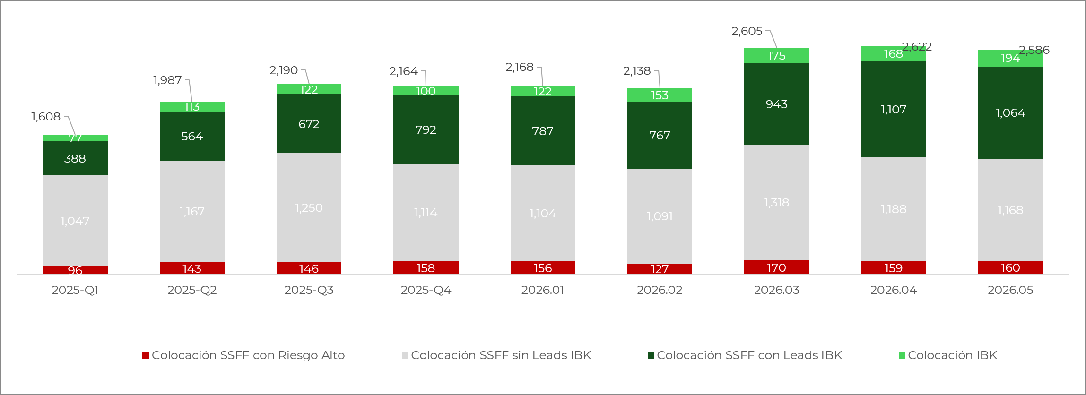
SEGMENTACIÓN ESTRATÉGICA · MONTO (S/)
Panorama General
Vista IBK
Vista Share Relevante
TEA
%
SHARE
Share V1 · universo total
+ Capa 2 · sin competencia interna
+ Capa 3 · monto comparable
+ Capa 4 · gestionado
TEA Ofertada
TEA Desembolsada
Número sobre la barra = share acumulado (V4)

Slide 50
SEGMENTACIÓN ESTRATÉGICA · SHARE OF SALES · CON DEUDA · UNIDADES (N)
Los 6 clusters con deuda caen sin excepción, con la TEA estable — hay espacio para testear una baja selectiva
Cliente Ancla
Socio en Crecimiento
Cuenta Estratégica
brecha TEA 2,4 pp
share −12 pp
brecha TEA 2,5 pp
share −15 pp
brecha TEA 2,8 pp
share −15 pp
TEA
%
TEA
%
TEA
%
SHARE
SHARE
SHARE
Maduro Multibanco
Gran Cuenta por Conquistar
Cliente por Reactivar
brecha TEA 3,0 pp
share −20 pp
brecha TEA 3,3 pp
share −18 pp
brecha TEA 3,8 pp
share −9 pp
TEA
%
TEA
%
TEA
%
SHARE
SHARE
SHARE
Share V1 · universo total
+ Capa 2 · sin competencia interna
+ Capa 3 · monto comparable
+ Capa 4 · gestionado
TEA Ofertada
TEA Desembolsada
Número sobre la barra = share acumulado (V4)
LECTURA Y PROPUESTA
1 · DIAGNÓSTICO
2 · PROPUESTA
3 · PRECAUCIÓN
Los 6 clusters caen entre 2025Q2 y 2026Q2 (-16pp a -28pp) con la brecha TEA estable (~2.4-3.6pp): el precio actual no explica la caída, pero tampoco la ha frenado.
Socio en Crecimiento, Cuenta Estratégica y Maduro Multibanco son los de mayor caída (-28pp) — ahí conviene testear una baja selectiva de TEA ofertada (piloto acotado, no across-the-board) para ver si recupera share antes de escalarlo a los otros 3.
Cliente por Reactivar resiste mejor (-18pp) con la TEA ofertada más alta del grupo (22.8%-23.0% vs. ~20-21% en el resto) — no bajar tasa ahí todavía: el cliente parece menos sensible al precio que el resto.

Slide 51
SEGMENTACIÓN ESTRATÉGICA · SHARE OF SALES · CON DEUDA · MONTO (S/)
En monto la caída con deuda es más fuerte que en unidades — el espacio para bajar tasa debe priorizarse en los tickets grandes
Cliente Ancla
Socio en Crecimiento
Cuenta Estratégica
brecha TEA 2,4 pp
share −16 pp
brecha TEA 2,5 pp
share −24 pp
brecha TEA 2,8 pp
share −16 pp
TEA
%
TEA
%
TEA
%
SHARE
SHARE
SHARE
Maduro Multibanco
Gran Cuenta por Conquistar
Cliente por Reactivar
brecha TEA 3,0 pp
share −24 pp
brecha TEA 3,3 pp
share −23 pp
brecha TEA 3,8 pp
share −9 pp
TEA
%
TEA
%
TEA
%
SHARE
SHARE
SHARE
Share V1 · universo total
+ Capa 2 · sin competencia interna
+ Capa 3 · monto comparable
+ Capa 4 · gestionado
TEA Ofertada
TEA Desembolsada
Número sobre la barra = share acumulado (V4)
LECTURA Y PROPUESTA
1 · DIAGNÓSTICO
2 · PROPUESTA
3 · PRECAUCIÓN
Los 6 clusters caen entre 2025Q2 y 2026Q2 (-16pp a -31pp) con la brecha TEA estable: el precio actual no explica la caída en monto, igual que en unidades.
La caída en monto es igual o mayor que en unidades en 5 de los 6 clusters — si la baja de tasa se prueba, debe evaluarse primero en el segmento de ticket grande de Socio en Crecimiento y Maduro Multibanco, que son los que más valor absoluto de share pierden.
Cliente por Reactivar vuelve a resistir mejor (-16pp) con la TEA más alta del grupo — no es candidato a baja de tasa por ahora.

Slide 52
SEGMENTACIÓN ESTRATÉGICA · SHARE OF SALES · SIN DEUDA · UNIDADES (N)
Los 3 clusters sin deuda sostienen su share con la TEA más alta de toda la cartera — hay espacio para subir tasa
Emprendedor Izipay
Nuevo en Expansión
Próximo Recurrente
brecha TEA 2,5 pp
share 0 pp
brecha TEA 3,4 pp
share −6 pp
brecha TEA 4,6 pp
share +4 pp
TEA
%
TEA
%
TEA
%
SHARE
SHARE
SHARE
Share V1 · universo total
+ Capa 2 · sin competencia interna
+ Capa 3 · monto comparable
+ Capa 4 · gestionado
TEA Ofertada
TEA Desembolsada
Número sobre la barra = share acumulado (V4)
LECTURA Y PROPUESTA
1 · DIAGNÓSTICO
2 · PROPUESTA
3 · PRECAUCIÓN
Los 3 clusters mantienen share alto (66%-95%) con la TEA ofertada más alta de toda la cartera (22.6%-26.9% vs. ~20-23% en con deuda) — sin competencia visible, el cliente no está comparando precio.
Emprendedor Izipay y Próximo Recurrente son los candidatos más claros para testear un alza selectiva de tasa: son los más estables y ya sostienen el share con la TEA más alta sin señales de fuga.
Nuevo en Expansión es el más volátil (-22pp en un solo trimestre) — antes de subir tasa ahí, entender esa caída puntual; podría ser menos cautivo de lo que parece en el agregado.

Slide 53
SEGMENTACIÓN ESTRATÉGICA · SHARE OF SALES · SIN DEUDA · MONTO (S/)
En monto, Próximo Recurrente crece con la TEA más alta de la cartera — el caso más claro para testear un alza de tasa
Emprendedor Izipay
Nuevo en Expansión
Próximo Recurrente
brecha TEA 2,5 pp
share 0 pp
brecha TEA 3,4 pp
share −2 pp
brecha TEA 4,6 pp
share +6 pp
TEA
%
TEA
%
TEA
%
SHARE
SHARE
SHARE
Share V1 · universo total
+ Capa 2 · sin competencia interna
+ Capa 3 · monto comparable
+ Capa 4 · gestionado
TEA Ofertada
TEA Desembolsada
Número sobre la barra = share acumulado (V4)
LECTURA Y PROPUESTA
1 · DIAGNÓSTICO
2 · PROPUESTA
3 · PRECAUCIÓN
Los 3 clusters cierran iguales o por encima de donde empezaron (Próximo Recurrente +11pp) con la TEA ofertada más alta de toda la cartera — el margen ya es alto y el share no muestra señales de fuga.
Próximo Recurrente es el caso más claro para un piloto de alza de tasa: crece en share y monto a la vez, con la TEA más alta del grupo — sugiere que todavía hay margen sin tocar el volumen.
Los tres muestran una caída fuerte a mitad de periodo (2025Q4) seguida de recuperación — antes de subir tasa, confirmar que esa caída no se repite en el próximo Q4, para no mover precio justo antes de un bache estacional.

Slide 54
SEGMENTACIÓN ESTRATÉGICA · SHARE OF SALES · MARCO METODOLÓGICO
Cuatro capas para medir el share de forma justa
CAPA 1 · V1
CAPA 2 · V2
CAPA 3 · V3
CAPA 4 · V4
Universo total
Sin competencia interna
Monto comparable
Monto comparable y gestionado
CT vs. todos los desembolsos
CT vs. competencia externa
CT vs. competencia de monto parecido
CT vs. competencia de monto parecido y gestionado
Todos los desembolsos del cliente: competencia interna (otro producto de CT) y externa (otros bancos).
Se retira la competencia interna: si el cliente desembolsó con otro producto de CT, ya no cuenta como "perdido".
Se retira la competencia con un monto muy distinto al que maneja el cliente (mayor al 120% del monto ofertado)
Se retira la competencia de monto comparable que IBK no gestionó activamente.
PUNTO DE PARTIDA
Todo el universo relevante
SE RETIRA
Competencia interna
SE RETIRA
Monto no comparable
SE RETIRA
No gestionado

Slide 55
SEGMENTACIÓN ESTRATÉGICA · SHARE OF SALES · CON DEUDA · UNIDADES (N)
Los 6 clusters con deuda caen sin excepción, con la TEA estable — hay espacio para testear una baja selectiva
Cliente Ancla
Socio en Crecimiento
Cuenta Estratégica
Maduro Multibanco
Gran Cuenta por Conquistar
Cliente por Reactivar
Share v1
Share v2
Share v3
Share v4
TEA Ofertada
TEA Desembolsada
LECTURA Y PROPUESTA
Los 6 clusters caen entre 2025Q2 y 2026Q2 (-16pp a -28pp) con la brecha TEA estable (~2.4-3.6pp): el precio actual no explica la caída, pero tampoco la ha frenado.
Socio en Crecimiento, Cuenta Estratégica y Maduro Multibanco son los de mayor caída (-28pp) — ahí conviene testear una baja selectiva de TEA ofertada (piloto acotado, no across-the-board) para ver si recupera share antes de escalarlo a los otros 3.
Cliente por Reactivar resiste mejor (-18pp) con la TEA ofertada más alta del grupo (22.8%-23.0% vs. ~20-21% en el resto) — no bajar tasa ahí todavía: el cliente parece menos sensible al precio que el resto.

Slide 56
SEGMENTACIÓN ESTRATÉGICA · SHARE OF SALES · CON DEUDA · MONTO (S/)
En monto la caída con deuda es más fuerte que en unidades — el espacio para bajar tasa debe priorizarse en los tickets grandes
Cliente Ancla
Socio en Crecimiento
Cuenta Estratégica
Maduro Multibanco
Gran Cuenta por Conquistar
Cliente por Reactivar
Share v1
Share v2
Share v3
Share v4
TEA Ofertada
TEA Desembolsada
LECTURA Y PROPUESTA
Los 6 clusters caen entre 2025Q2 y 2026Q2 (-16pp a -31pp) con la brecha TEA estable: el precio actual no explica la caída en monto, igual que en unidades.
La caída en monto es igual o mayor que en unidades en 5 de los 6 clusters — si la baja de tasa se prueba, debe evaluarse primero en el segmento de ticket grande de Socio en Crecimiento y Maduro Multibanco, que son los que más valor absoluto de share pierden.
Cliente por Reactivar vuelve a resistir mejor (-16pp) con la TEA más alta del grupo — no es candidato a baja de tasa por ahora.

Slide 57
SEGMENTACIÓN ESTRATÉGICA · SHARE OF SALES · SIN DEUDA · UNIDADES (N)
Los 3 clusters sin deuda sostienen su share con la TEA más alta de toda la cartera — hay espacio para subir tasa
Emprendedor Izipay
Nuevo en Expansión
Próximo Recurrente
Share v1
Share v2
Share v3
Share v4
TEA Ofertada
TEA Desembolsada
LECTURA Y PROPUESTA
Los 3 clusters mantienen share alto (66%-95%) con la TEA ofertada más alta de toda la cartera (22.6%-26.9% vs. ~20-23% en con deuda) — sin competencia visible, el cliente no está comparando precio.
Emprendedor Izipay y Próximo Recurrente son los candidatos más claros para testear un alza selectiva de tasa: son los más estables y ya sostienen el share con la TEA más alta sin señales de fuga.
Nuevo en Expansión es el más volátil (-22pp en un solo trimestre) — antes de subir tasa ahí, entender esa caída puntual; podría ser menos cautivo de lo que parece en el agregado.

Slide 58
SEGMENTACIÓN ESTRATÉGICA · SHARE OF SALES · SIN DEUDA · MONTO (S/)
En monto, Próximo Recurrente crece con la TEA más alta de la cartera — el caso más claro para testear un alza de tasa
Emprendedor Izipay
Nuevo en Expansión
Próximo Recurrente
Share v1
Share v2
Share v3
Share v4
TEA Ofertada
TEA Desembolsada
LECTURA Y PROPUESTA
Los 3 clusters cierran iguales o por encima de donde empezaron (Próximo Recurrente +11pp) con la TEA ofertada más alta de toda la cartera — el margen ya es alto y el share no muestra señales de fuga.
Próximo Recurrente es el caso más claro para un piloto de alza de tasa: crece en share y monto a la vez, con la TEA más alta del grupo — sugiere que todavía hay margen sin tocar el volumen.
Los tres muestran una caída fuerte a mitad de periodo (2025Q4) seguida de recuperación — antes de subir tasa, confirmar que esa caída no se repite en el próximo Q4, para no mover precio justo antes de un bache estacional.

Slide 59
SEGMENTACIÓN ESTRATÉGICA · SHARE OF SALES · MARCO METODOLÓGICO
Cuatro capas para medir el share de forma justa
CAPA 1 · V1
CAPA 2 · V2
CAPA 3 · V3
CAPA 4 · V4
Universo total
Sin competencia interna
Monto comparable
Monto comparable y gestionado
CT vs. todos los desembolsos
CT vs. competencia externa
CT vs. competencia de monto parecido
CT vs. competencia de monto parecido y gestionado
Todos los desembolsos del cliente: competencia interna (otro producto de CT) y externa (otros bancos).
Se retira la competencia interna: si el cliente desembolsó con otro producto de CT, ya no cuenta como "perdido".
Se retira la competencia con un monto muy distinto al que maneja el cliente (menor al 70% y mayor al 120% del monto ofertado)
Se retira la competencia de monto comparable que IBK no gestionó activamente.
PUNTO DE PARTIDA
Todo el universo relevante
SE RETIRA
Competencia interna
SE RETIRA
Monto no comparable
SE RETIRA
No gestionado

Slide 60
SEGMENTACIÓN ESTRATÉGICA · SHARE OF SALES · CON DEUDA · UNIDADES (N)
Los 6 clusters con deuda caen sin excepción, con la TEA estable — hay espacio para testear una baja selectiva
Cliente Ancla
Socio en Crecimiento
Cuenta Estratégica
Maduro Multibanco
Gran Cuenta por Conquistar
Cliente por Reactivar
Share v1
Share v2
Share v3
Share v4
TEA Ofertada
TEA Desembolsada
LECTURA Y PROPUESTA
Los 6 clusters caen entre 2025Q2 y 2026Q2 (-16pp a -28pp) con la brecha TEA estable (~2.4-3.6pp): el precio actual no explica la caída, pero tampoco la ha frenado.
Socio en Crecimiento, Cuenta Estratégica y Maduro Multibanco son los de mayor caída (-28pp) — ahí conviene testear una baja selectiva de TEA ofertada (piloto acotado, no across-the-board) para ver si recupera share antes de escalarlo a los otros 3.
Cliente por Reactivar resiste mejor (-18pp) con la TEA ofertada más alta del grupo (22.8%-23.0% vs. ~20-21% en el resto) — no bajar tasa ahí todavía: el cliente parece menos sensible al precio que el resto.

Slide 61
SEGMENTACIÓN ESTRATÉGICA · SHARE OF SALES · CON DEUDA · MONTO (S/)
En monto la caída con deuda es más fuerte que en unidades — el espacio para bajar tasa debe priorizarse en los tickets grandes
Cliente Ancla
Socio en Crecimiento
Cuenta Estratégica
Maduro Multibanco
Gran Cuenta por Conquistar
Cliente por Reactivar
Share v1
Share v2
Share v3
Share v4
TEA Ofertada
TEA Desembolsada
LECTURA Y PROPUESTA
Los 6 clusters caen entre 2025Q2 y 2026Q2 (-16pp a -31pp) con la brecha TEA estable: el precio actual no explica la caída en monto, igual que en unidades.
La caída en monto es igual o mayor que en unidades en 5 de los 6 clusters — si la baja de tasa se prueba, debe evaluarse primero en el segmento de ticket grande de Socio en Crecimiento y Maduro Multibanco, que son los que más valor absoluto de share pierden.
Cliente por Reactivar vuelve a resistir mejor (-16pp) con la TEA más alta del grupo — no es candidato a baja de tasa por ahora.

Slide 62
SEGMENTACIÓN ESTRATÉGICA · SHARE OF SALES · SIN DEUDA · UNIDADES (N)
Los 3 clusters sin deuda sostienen su share con la TEA más alta de toda la cartera — hay espacio para subir tasa
Emprendedor Izipay
Nuevo en Expansión
Próximo Recurrente
Share v1
Share v2
Share v3
Share v4
TEA Ofertada
TEA Desembolsada
LECTURA Y PROPUESTA
Los 3 clusters mantienen share alto (66%-95%) con la TEA ofertada más alta de toda la cartera (22.6%-26.9% vs. ~20-23% en con deuda) — sin competencia visible, el cliente no está comparando precio.
Emprendedor Izipay y Próximo Recurrente son los candidatos más claros para testear un alza selectiva de tasa: son los más estables y ya sostienen el share con la TEA más alta sin señales de fuga.
Nuevo en Expansión es el más volátil (-22pp en un solo trimestre) — antes de subir tasa ahí, entender esa caída puntual; podría ser menos cautivo de lo que parece en el agregado.

Slide 63
SEGMENTACIÓN ESTRATÉGICA · SHARE OF SALES · SIN DEUDA · MONTO (S/)
En monto, Próximo Recurrente crece con la TEA más alta de la cartera — el caso más claro para testear un alza de tasa
Emprendedor Izipay
Nuevo en Expansión
Próximo Recurrente
Share v1
Share v2
Share v3
Share v4
TEA Ofertada
TEA Desembolsada
LECTURA Y PROPUESTA
Los 3 clusters cierran iguales o por encima de donde empezaron (Próximo Recurrente +11pp) con la TEA ofertada más alta de toda la cartera — el margen ya es alto y el share no muestra señales de fuga.
Próximo Recurrente es el caso más claro para un piloto de alza de tasa: crece en share y monto a la vez, con la TEA más alta del grupo — sugiere que todavía hay margen sin tocar el volumen.
Los tres muestran una caída fuerte a mitad de periodo (2025Q4) seguida de recuperación — antes de subir tasa, confirmar que esa caída no se repite en el próximo Q4, para no mover precio justo antes de un bache estacional.

Slide 64
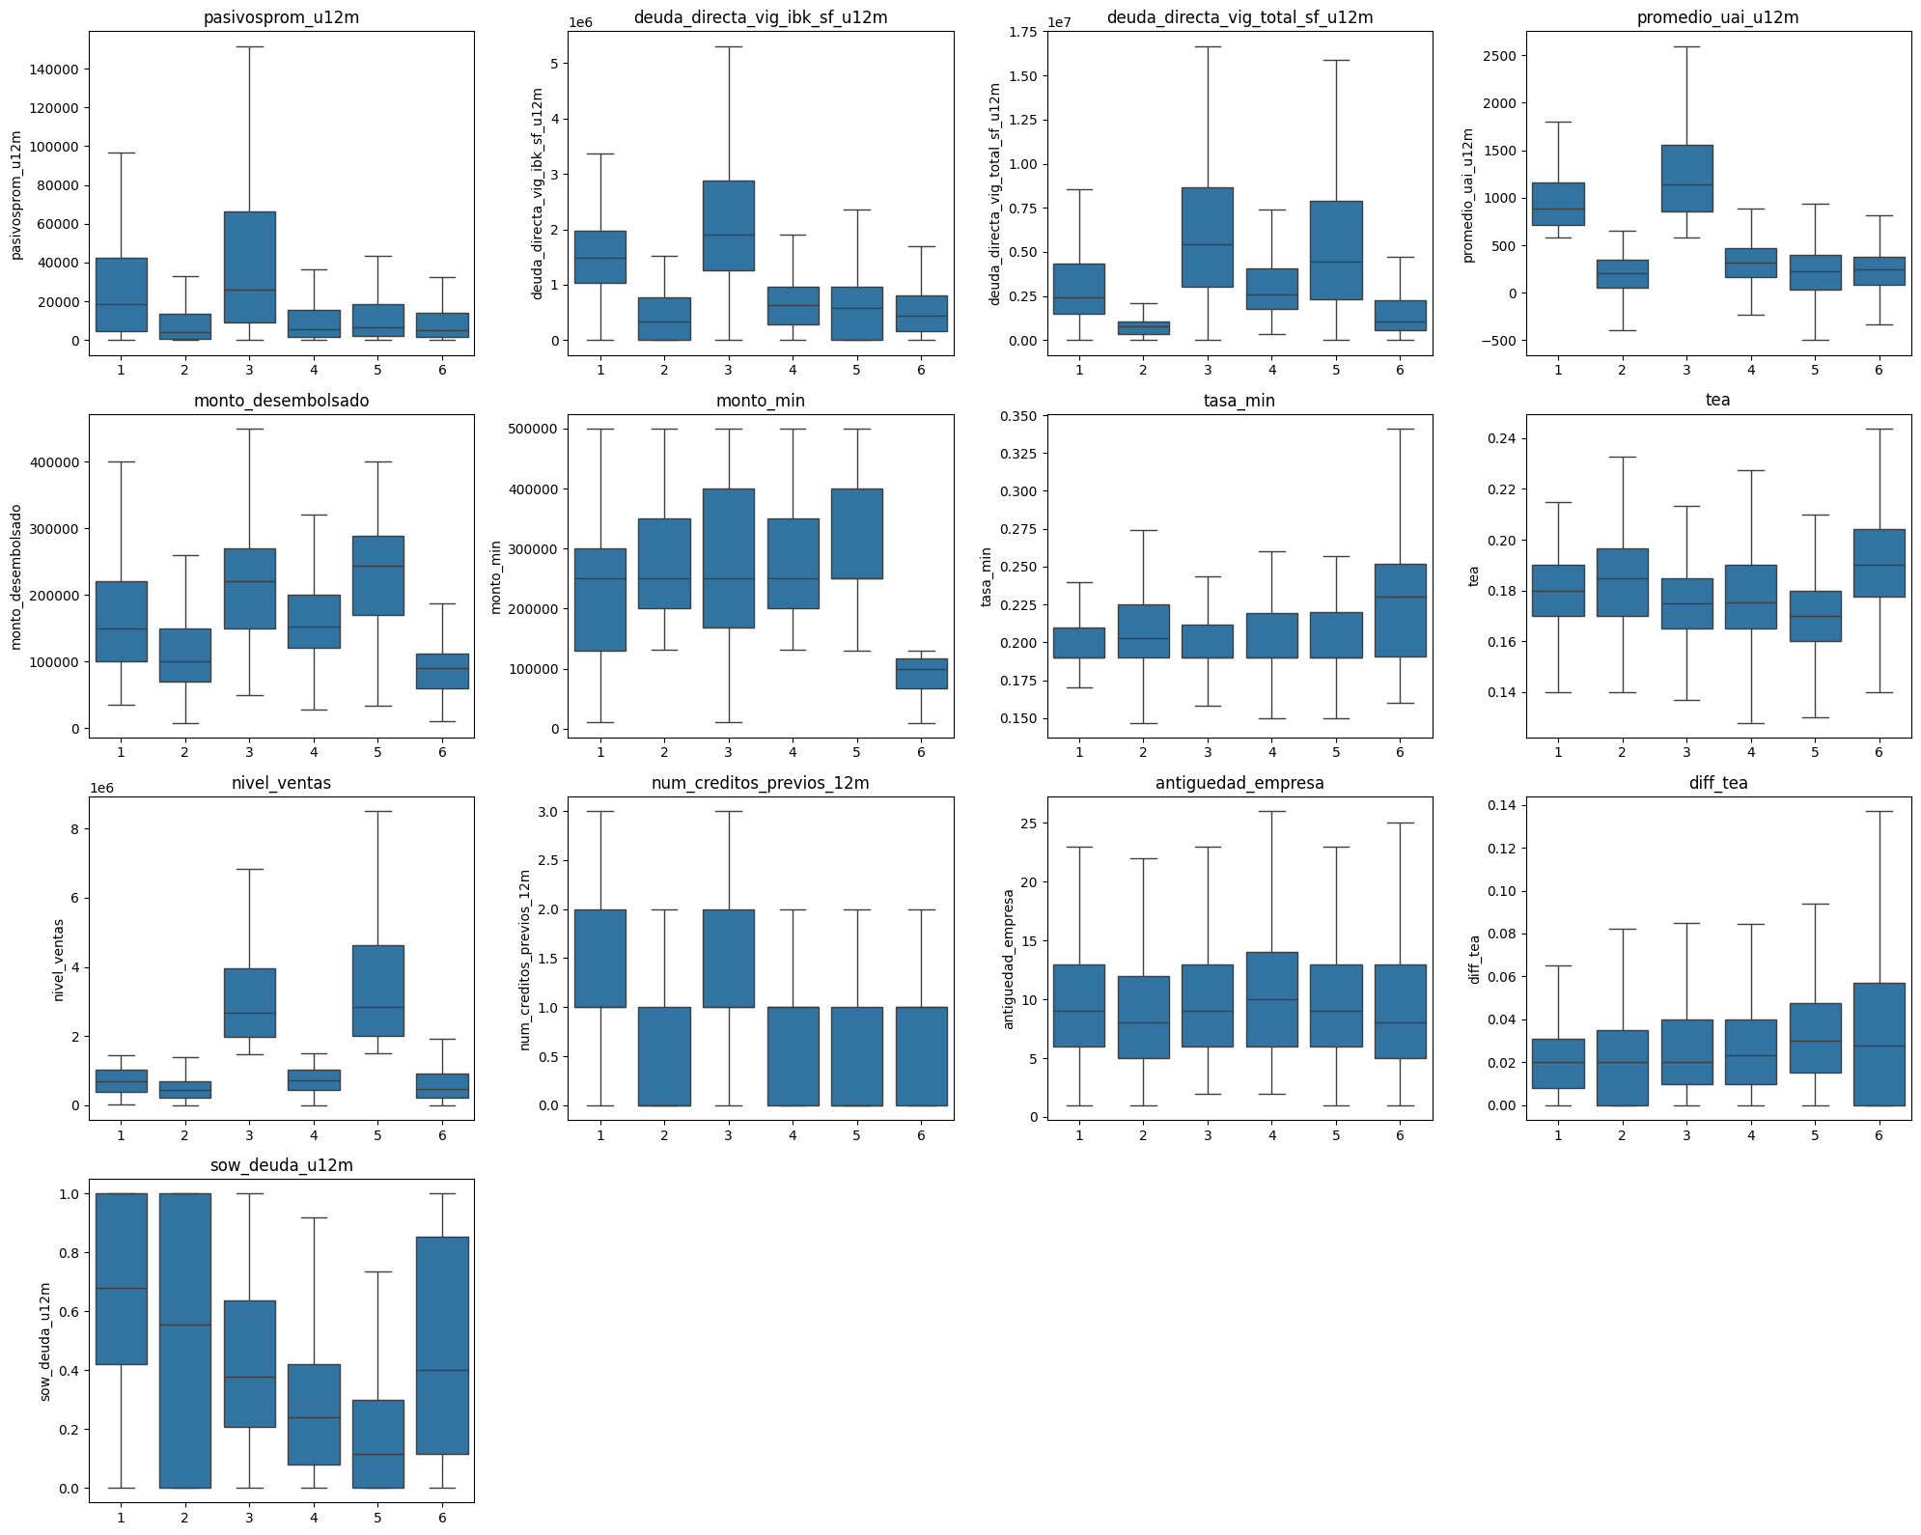
Distribución Variables Abierto por Cluster – Con Deuda
Pasivos Prom U12M
UAI Prom U12M
Deuda IBK U12M
Deuda SF U12M
Monto Desembolsado
Monto Ofertado (Min)
SoW Deuda U12M
Nivel Ventas
TEA Desembolsada
TEA Ofertada (Min)
DIFF TEAs
Num Créditos U12M

Slide 65
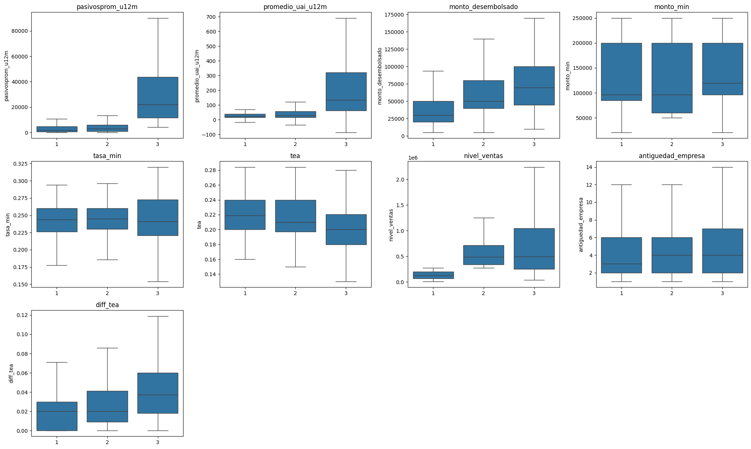
Distribución Variables Abierto por Cluster – Sin Deuda
Pasivos Prom U12M
UAI Prom U12M
Deuda IBK U12M
Deuda SF U12M
Monto Desembolsado
Monto Ofertado (Min)
SoW Deuda U12M
Nivel Ventas
TEA Desembolsada
TEA Ofertada (Min)
DIFF TEAs
Num Créditos U12M

Slide 66
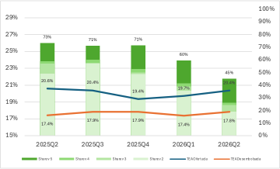
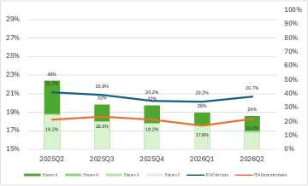
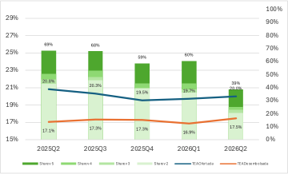
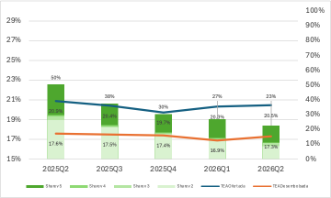
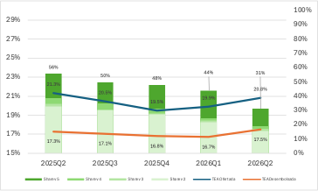
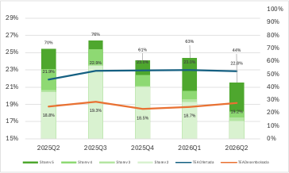
Share of Sales de Oferta Relevante – Con Deuda
Cluster 1
Cluster 2
Cluster 3
Cluster 4
Cluster 5
Cluster 6

Slide 67
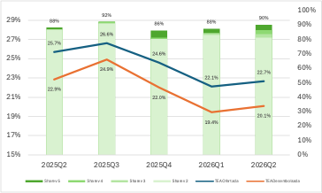
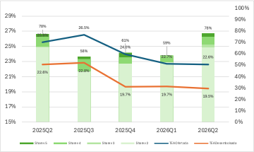
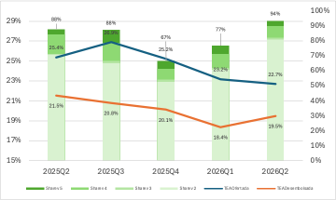
Share of Sales de Oferta Relevante – Sin Deuda
Cluster 1
Cluster 2
Cluster 3

